Slide 1




INGENIERÍA DE SISTEMAS
UNIVERSIDAD PERUANA UNIÓN
Sistema Predictivo de Riesgo de Desnutrición Crónica Infantil en el Perú mediante Machine Learning
XV Jornada Científica - EP. Ing. Sistemas

Slide 2







EQUIPO DE TRABAJO
ABEL GUEVARA HUASCO
2026 - IX
VERONICA VERGARA ROJAS
2026 - IX
PAMELA VALLEJOS COTRINA
2026 - IX
XV Jornada Científica - EP. Ing. Sistemas
Página 2

Slide 3

INDICE DE CONTENIDO
01
04
Problema
Producto Ingenieril
02
05
Objetivos
Resultados
03
06
Metodología
Conclusiones
XVII Jornada Científica - EP. Ing. Sistemas
Página 3

Slide 4




INGENIERÍA
DE
SISTEMAS
UNIVERSIDAD PERUANA UNIÓN
ÍNDICE · 01
PROBLEMÁTICA
Por qué la desnutrición crónica infantil sigue siendo un problema de salud pública no resuelto en el Perú.
XV Jornada Científica - EP. Ing. Sistemas
Página 4

Slide 5
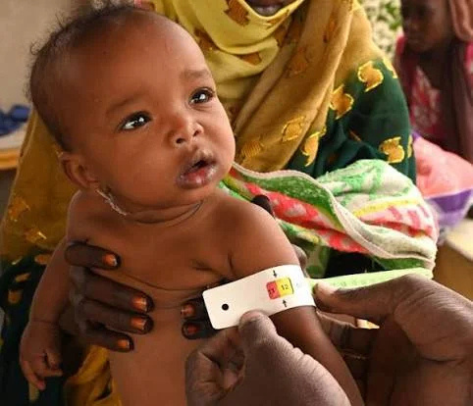

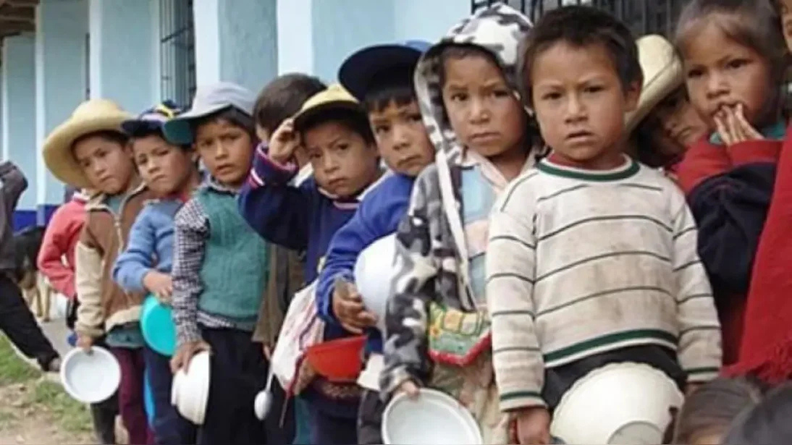
EL PROBLEMA · LA DESNUTRICIÓN CRÓNICA EN CIFRAS
INGENIERÍA DE SISTEMAS
UNIVERSIDAD PERUANA UNIÓN
En el Perú, la desnutrición crónica infantil volvió a aumentar y golpea con más fuerza a las zonas rurales. Tres indicadores oficiales dimensionan un problema cuyo daño es irreversible : el 80% del cerebro se forma antes de los 3 años.
FUENTE OFICIAL
FUENTE OFICIAL
FUENTE OFICIAL
Desnutrición crónica infantil
Brecha rural
Anemia infantil
ENDES 2024 · INEI
INEI · ENDES 2024
ENDES 2024 · INEI
12,1%
20,9%
43,7%
Menores de 5 años
En zonas rurales
Niños de 6 a 35 meses
a nivel nacional · subió desde 11,5% (2023)
frente a 8,5% en zonas urbanas
carencia que agrava la desnutrición
XV Jornada Científica - EP. Ing. Sistemas
Página 5

Slide 6

INGENIERÍA DE SISTEMAS
PROBLEMÁTICA
UNIVERSIDAD PERUANA UNIÓN
Una crisis desigual
El promedio nacional esconde brechas de más de diez veces entre departamentos.
DESNUTRICIÓN CRÓNICA POR DEPARTAMENTO (%)
BRECHA RURAL – URBANA
Huancavelica
26,1
20,9%
vs
8,5%
Loreto
21,7
Amazonas
19,9
Rural
Urbano
Arequipa
4,7
Tacna
3,2
POR REGIÓN NATURAL
Moquegua
2,5
17,6%
16,3%
7,3%
Sierra
Selva
Costa
Es un problema estructural y nacional: ningún territorio está exento y los mismos determinantes —pobreza, bajo peso al nacer, anemia— se repiten en todo el país.
XVII Jornada Científica - EP. Ing. Sistemas
Página 6

Slide 7
INGENIERÍA DE SISTEMAS
PROBLEMÁTICA
UNIVERSIDAD PERUANA UNIÓN
La brecha en la respuesta
Las estrategias vigentes dejan tres vacíos que impiden actuar a tiempo.
01
02
03
Detección tardía
Depende de medición clínica
Falta de estimación temprana
El diagnóstico se confirma cuando la baja talla ya es visible e irreversible, no antes.
Evaluar el riesgo exige antropometría, laboratorio y personal de salud: poco accesible para muchas familias.
No se cuenta con una herramienta accesible que integre los principales factores asociados y estime anticipadamente la probabilidad de riesgo de cada niño.
Se necesita una herramienta predictiva y accesible que anticipe el riesgo antes de que sea irreversible.
→
XVII Jornada Científica - EP. Ing. Sistemas
Página 7

Slide 8


OBJETIVOS
INGENIERÍA DE SISTEMAS
UNIVERSIDAD PERUANA UNIÓN
Objetivo general
Desarrollar un Sistema de Predicción de Riesgo de Desnutrición Crónica Infantil en el Perú, entrenando y comparando distintos modelos de Machine Learning sobre datos nacionales, e interpretando sus resultados.
01
02
03
04
Analizar las variables determinantes
Depurar y estructurar el corpus de datos
Comparar algoritmos y seleccionar el modelo óptimo
Evaluar precisión y capacidad explicativa
Establecer los determinantes asociados a la DCI en el Perú a partir de microdatos oficiales a nivel nacional.
Integrar el estado nutricional infantil de todo el país en una única base consistente, lista para el modelado.
Entrenar y evaluar varios modelos de Machine Learning sobre la base nacional para seleccionar el de mejor desempeño.
Determinar la eficacia del modelo y su interpretabilidad geográfica mediante métricas de validación y SHAP.
XVII Jornada Científica - EP. Ing. Sistemas
Página 8

Slide 9
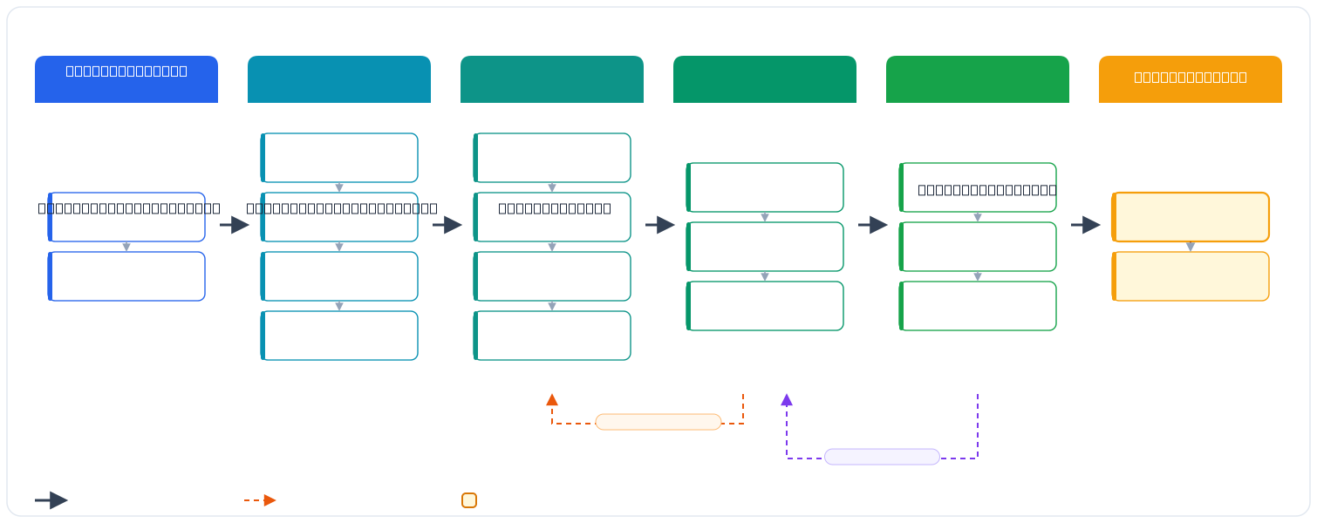
Metodología
INGENIERÍA DE SISTEMAS
UNIVERSIDAD PERUANA UNIÓN
XVII Jornada Científica - EP. Ing. Sistemas
Página 9

Slide 10
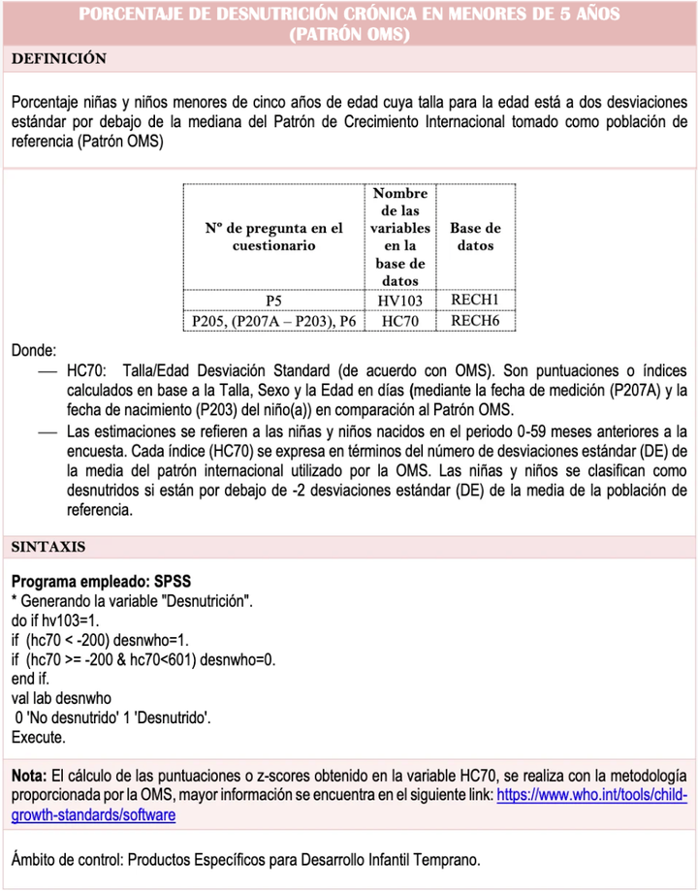
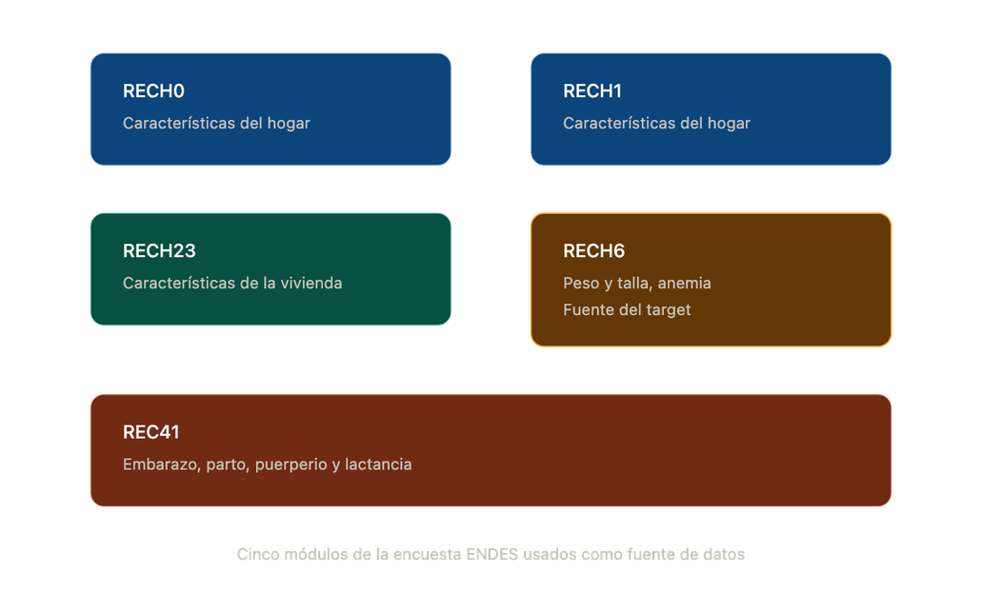
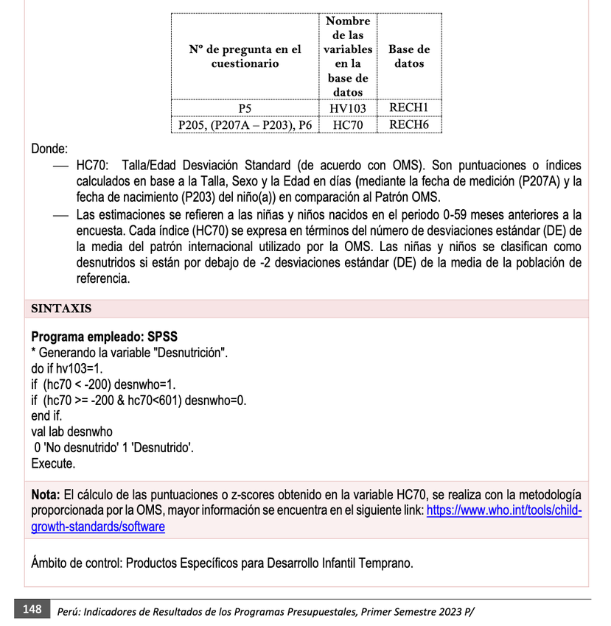
Comprensión del negocio
INGENIERÍA DE SISTEMAS
Definición del Target (El problema a resolver)
UNIVERSIDAD PERUANA UNIÓN
Mapeo Temático de Módulos
https://www.who.int/tools/child-growth-standards/software
XVII Jornada Científica - EP. Ing. Sistemas
Página 10

Slide 11
FASE 2 · COMPRENSIÓN DE LOS DATOS — AUDITORÍA LONGITUDINAL 2007–2024
Decisiones de limpieza: módulo RECH6 (Antropometría)
INGENIERÍA DE SISTEMAS
UNIVERSIDAD PERUANA UNIÓN
39 variables auditadas sobre 18 años de encuestas ENDES · Reglas aplicadas: DROP, KEEP, SPLIT, COALESCE
KEEP
COALESCE
DROP
Falsos numéricos
Variable estable, se conserva
Fusionar con variable predecesora
Candidata a eliminar por redundancia
Códigos SPSS a mapear como NaN
Identificadores (keys)
5 vars
Antropometría básica
2 vars
Target absoluto
1 var
HHID HC0 HC51 HC60 — llaves de cruce hogar/madre/persona
HC2 peso (kg) · HC3 talla (cm)
HC70 — Talla/Edad Desviación Estándar (HAZ, estándar OMS)
Frecuentemente enteros (125 = 12.5 kg): limpiar falsos numéricos antes de dividir entre 10
Base del indicador de desnutrición crónica infantil
HC60 y HC51: cuidado con códigos 0 / 993–995 como falsos numéricos en joins
Anemia y hemoglobina — quiebre 2024
4 vars
Demografía básica
6 vars
Índices derivados (Z-scores OMS)
10 vars
HC53 hemoglobina bruta · HC56→HC56A · HC57→HC57A nivel de anemia
HC1 edad · HC27 sexo · HC30/HC31 nacimiento · HC63/HC64 orden e intervalo de partos
HC4–HC12 percentiles y desviaciones · HC70 HAZ · HC71 WAZ · HC72 WHZ · HC73 IMC
Directriz MINSA RM 363-2022 reemplaza HC56/HC57 desde 2024 — requiere COALESCE
Mutaciones mayormente por traducción, series estables 18 años
Códigos 9996–9998 / 99998 deben mapearse a NaN antes de dividir entre 100
Sociodemográfico (madre)
3 vars
Control de calidad y metadatos
6 vars
Administrativo
1 var
HC61 nivel educativo · HC62 años de estudio · HC68 (redundante con HC61)
HC13 razón no medido · HC15 postura · HC19 año medición · HC32/HC33 fecha · HC55 resultado prueba
HC52 consentimiento informado — candidata a DROP por ruido administrativo
HC68 candidata a DROP tras evaluar correlación con HC61
HC13 es clave para analizar sesgo MNAR en nulos de peso/talla
Mutación semántica histórica: “Rechazada” → “Rechazó/otro”
Llave de unión clínica
HC55 resultado de la prueba sirve para imputar nulos en HC53 (hemoglobina)
Hallazgo · variables target potenciales
Hallazgo · quiebre metodológico 2024
Regla general de limpieza
HC57 y HC57A comparten exactamente las mismas categorías (1–4), facilitando el COALESCE de anemia.
La coexistencia de HC56/HC57 con HC56A/HC57A confirma un cambio oficial de criterio MINSA en 2024.
Mapear códigos SPSS (8, 97, 98, 9996–9998, 99998) a NaN antes de cualquier transformación numérica (ej. ÷10, ÷100).
https://www.who.int/tools/child-growth-standards/software
Página 11

Slide 12
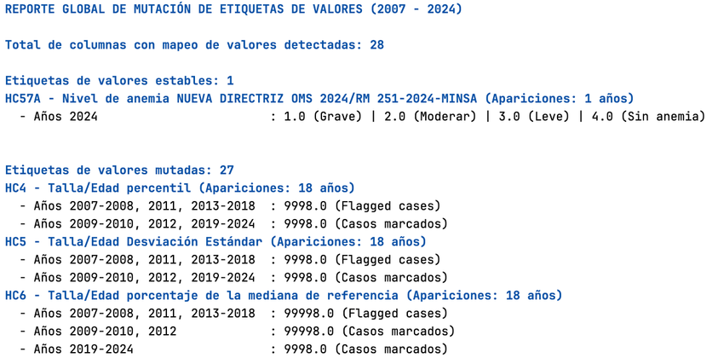
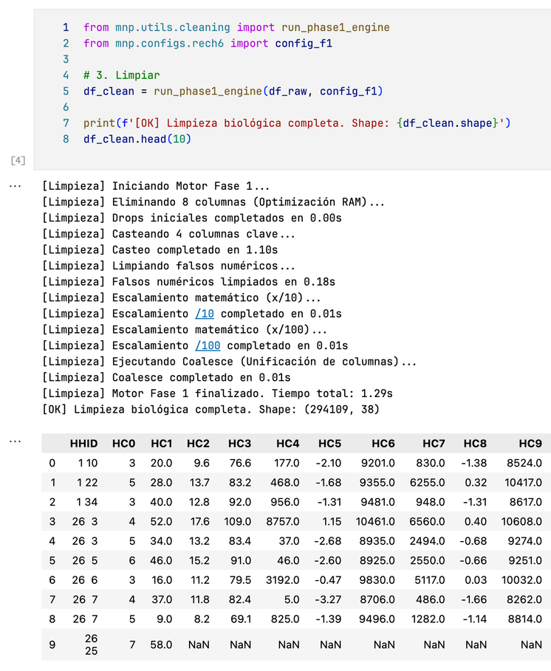
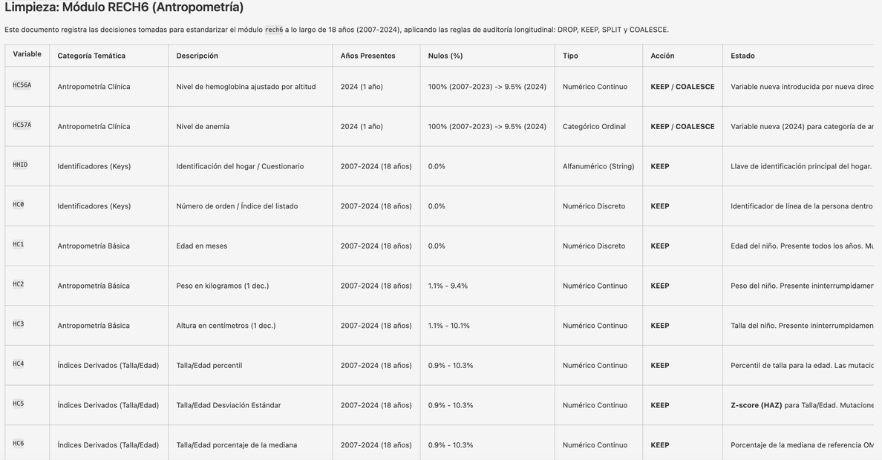
Comprensión de los datos
INGENIERÍA DE SISTEMAS
UNIVERSIDAD PERUANA UNIÓN
https://www.who.int/tools/child-growth-standards/software
XVII Jornada Científica - EP. Ing. Sistemas
Página 12

Slide 13
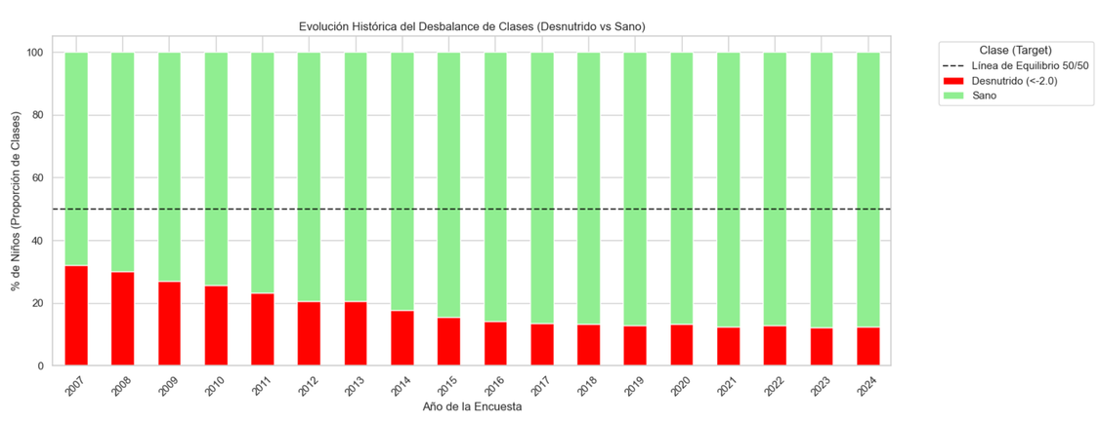
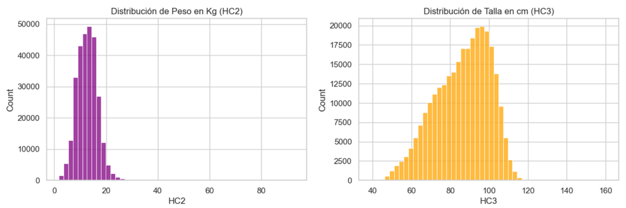
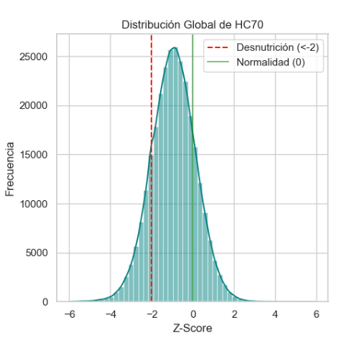
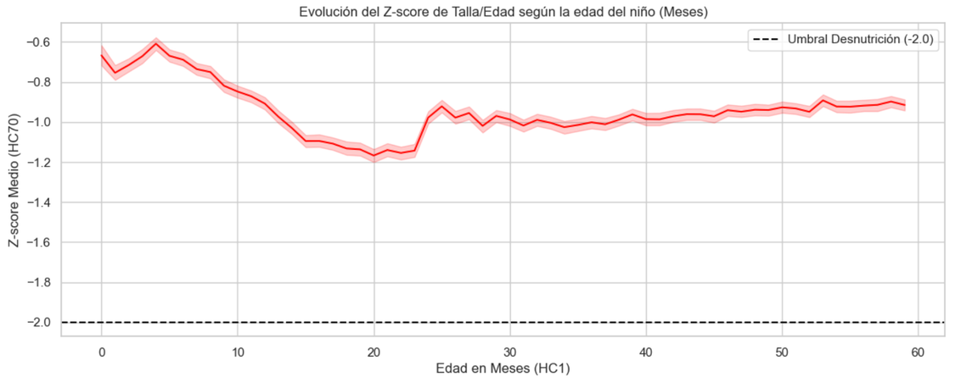
INGENIERÍA DE SISTEMAS
UNIVERSIDAD PERUANA UNIÓN
Preparación de los datos
https://www.who.int/tools/child-growth-standards/software
XVII Jornada Científica - EP. Ing. Sistemas
Página 13

Slide 14
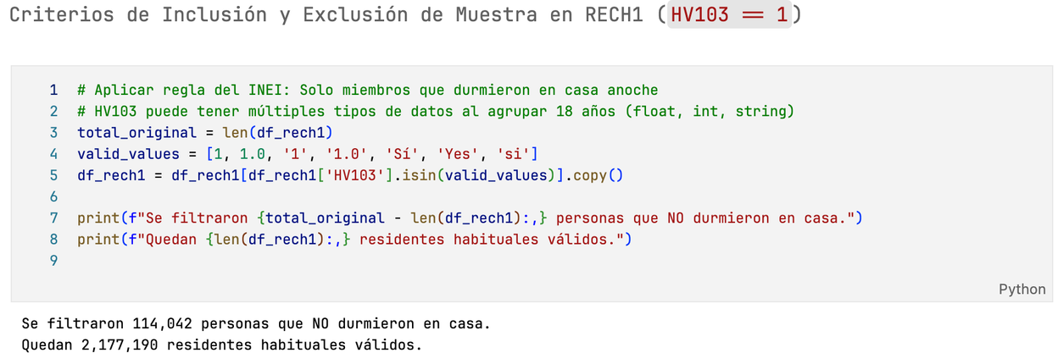
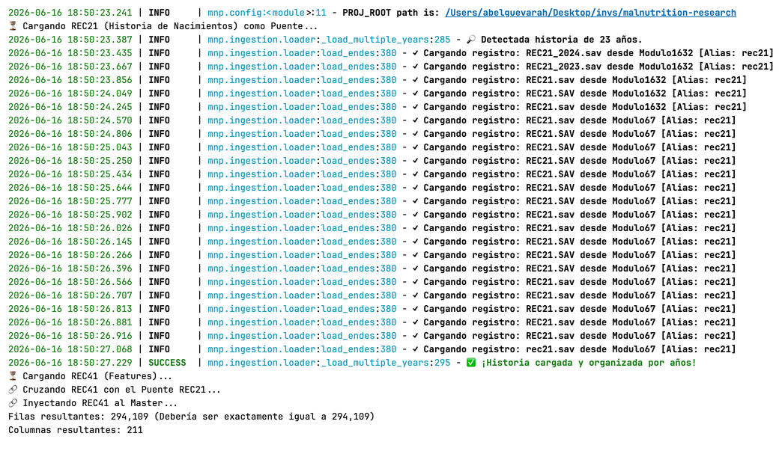
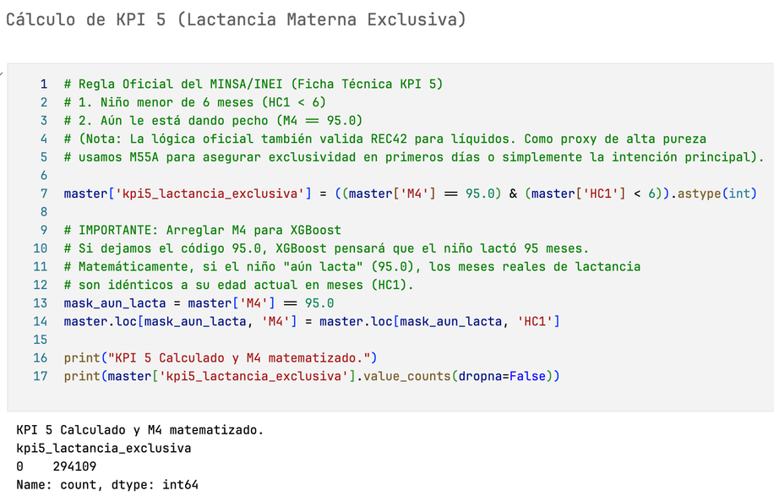
Preparación de los datos
INGENIERÍA DE SISTEMAS
UNIVERSIDAD PERUANA UNIÓN
XVII Jornada Científica - EP. Ing. Sistemas
Página 14

Slide 15
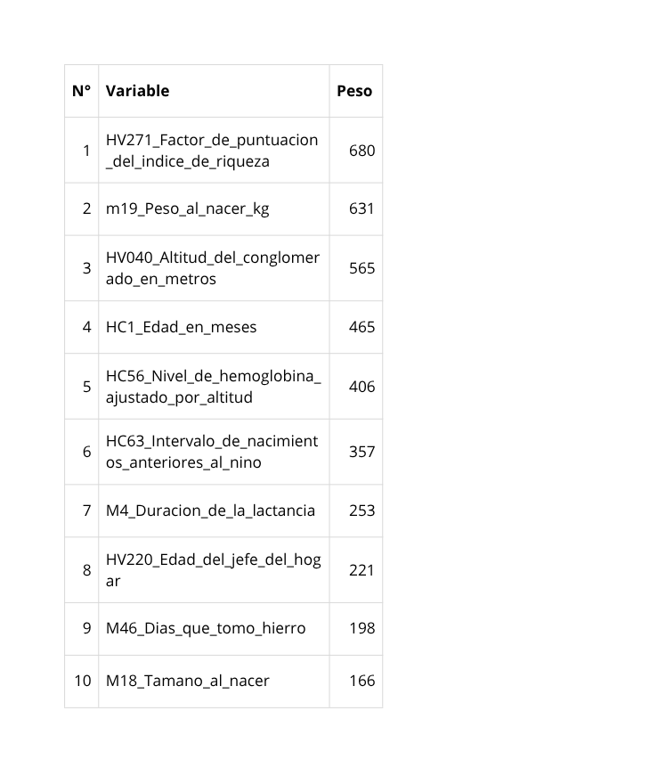
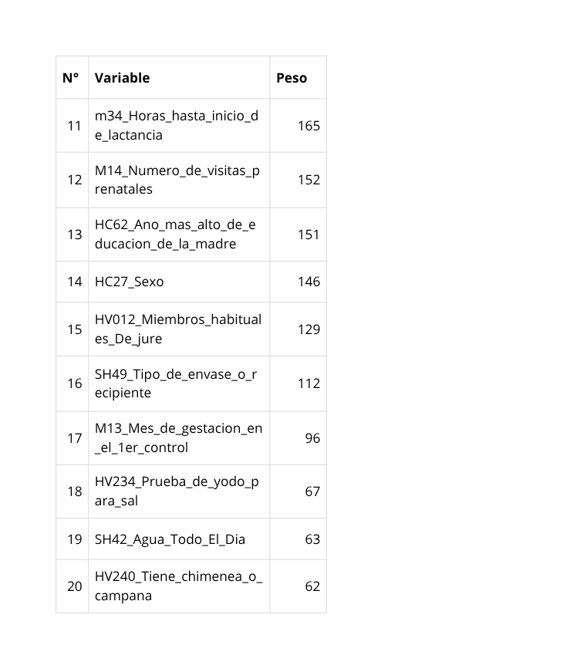
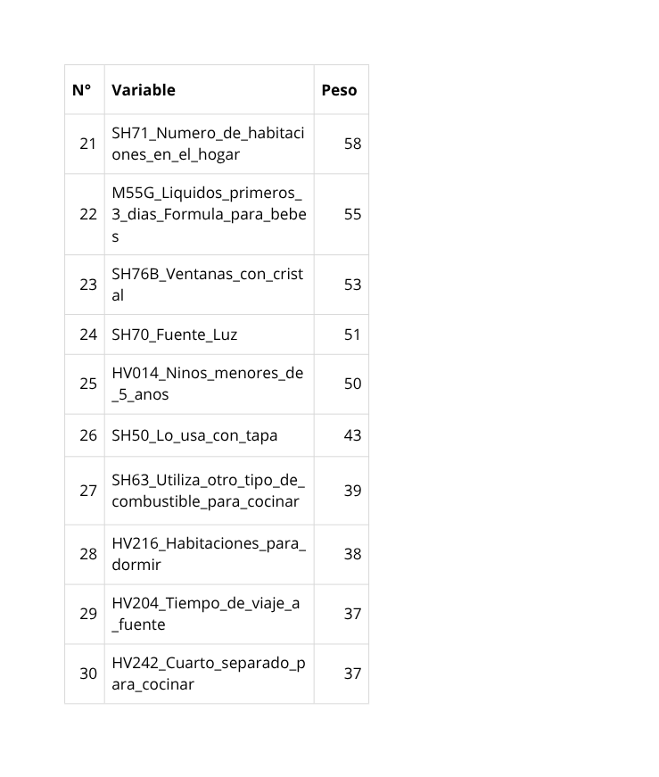
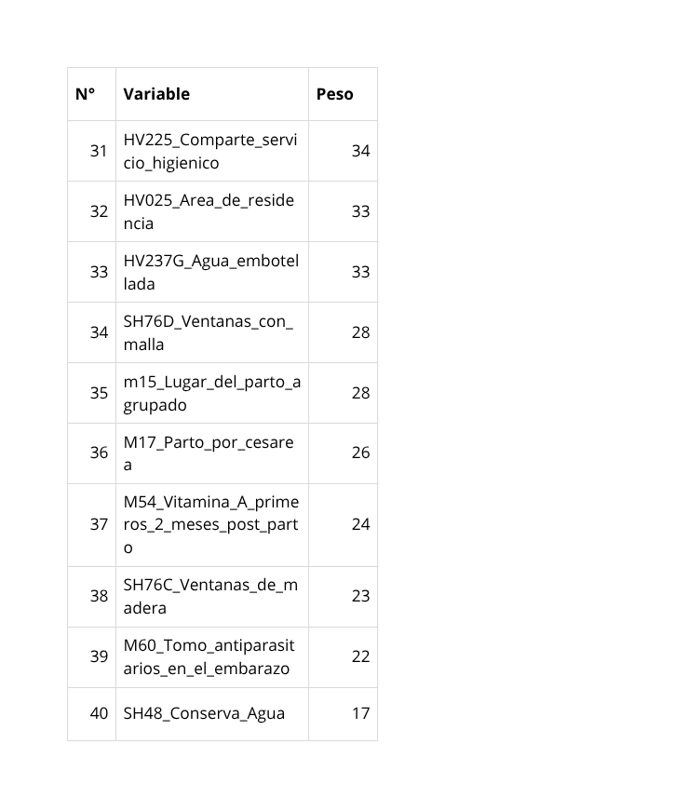
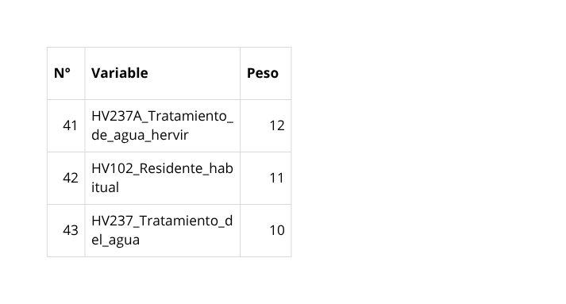
PRODUCTO INGENIERIL
INGENIERÍA DE SISTEMAS
UNIVERSIDAD PERUANA UNIÓN
Variables seleccionadas
XVII Jornada Científica - EP. Ing. Sistemas
Página 15

Slide 16
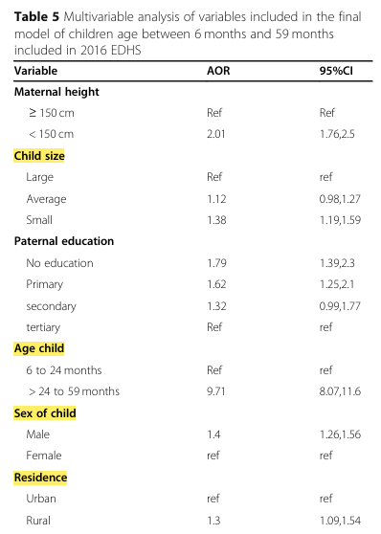
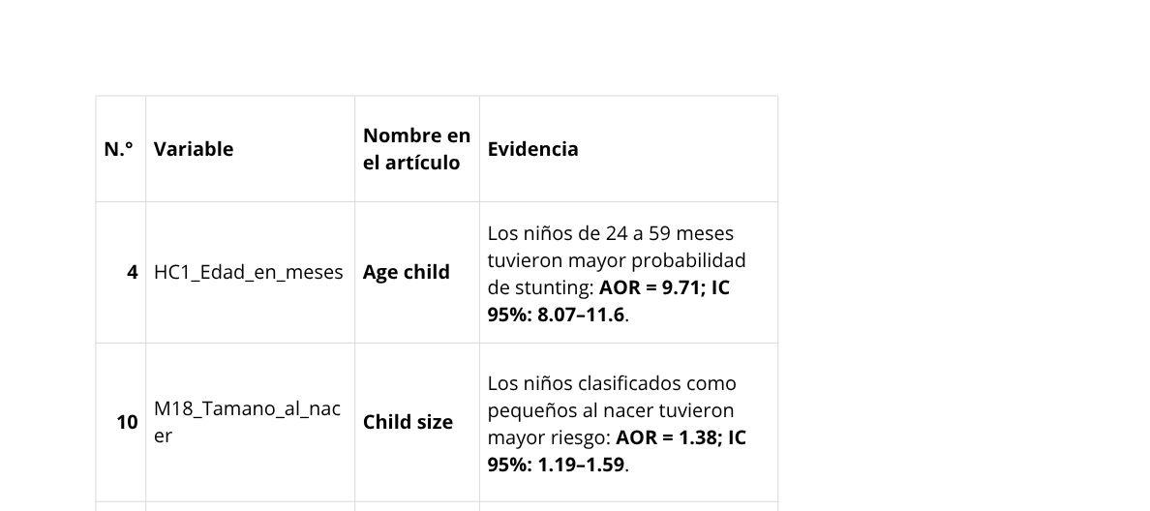
INGENIERÍA DE SISTEMAS
UNIVERSIDAD PERUANA UNIÓN
https://doi.org/10.1186/s40795-020-00378-z
XVII Jornada Científica - EP. Ing. Sistemas
Página 16

Slide 17
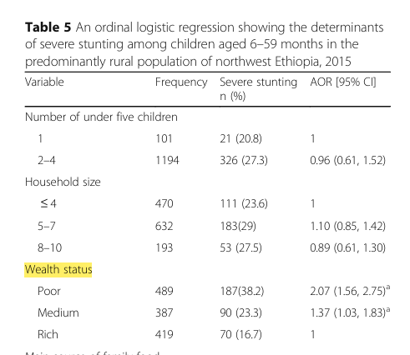
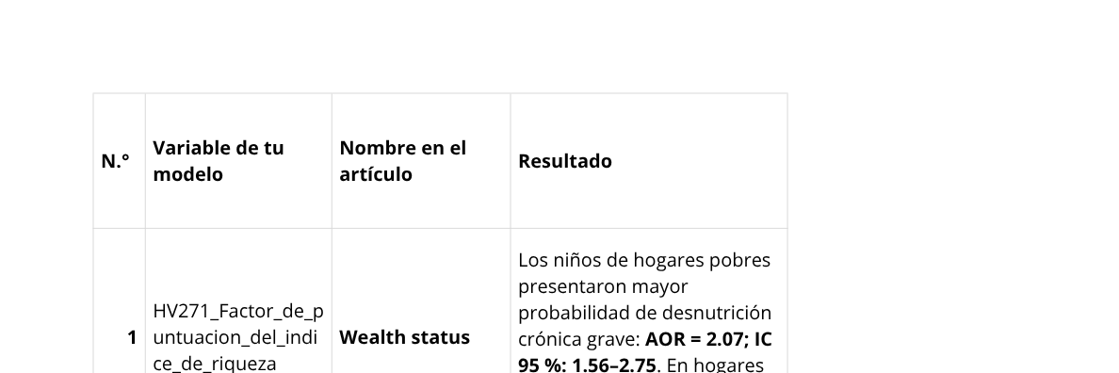
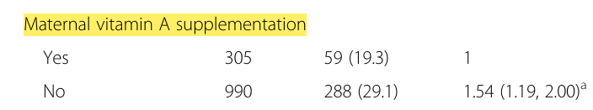
INGENIERÍA DE SISTEMAS
UNIVERSIDAD PERUANA UNIÓN
10.1186/s13052-017-0433-1
XVII Jornada Científica - EP. Ing. Sistemas
Página 17

Slide 18
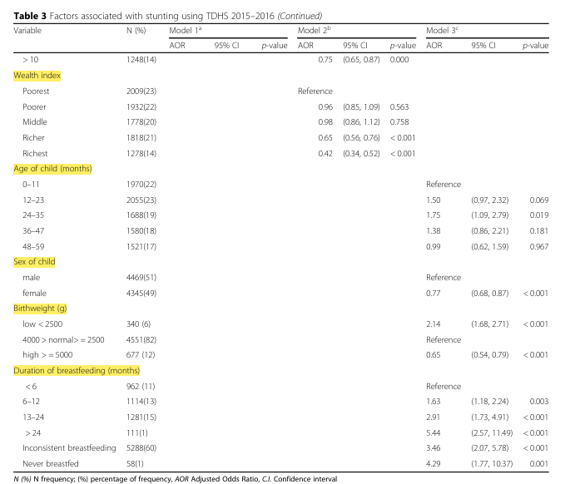
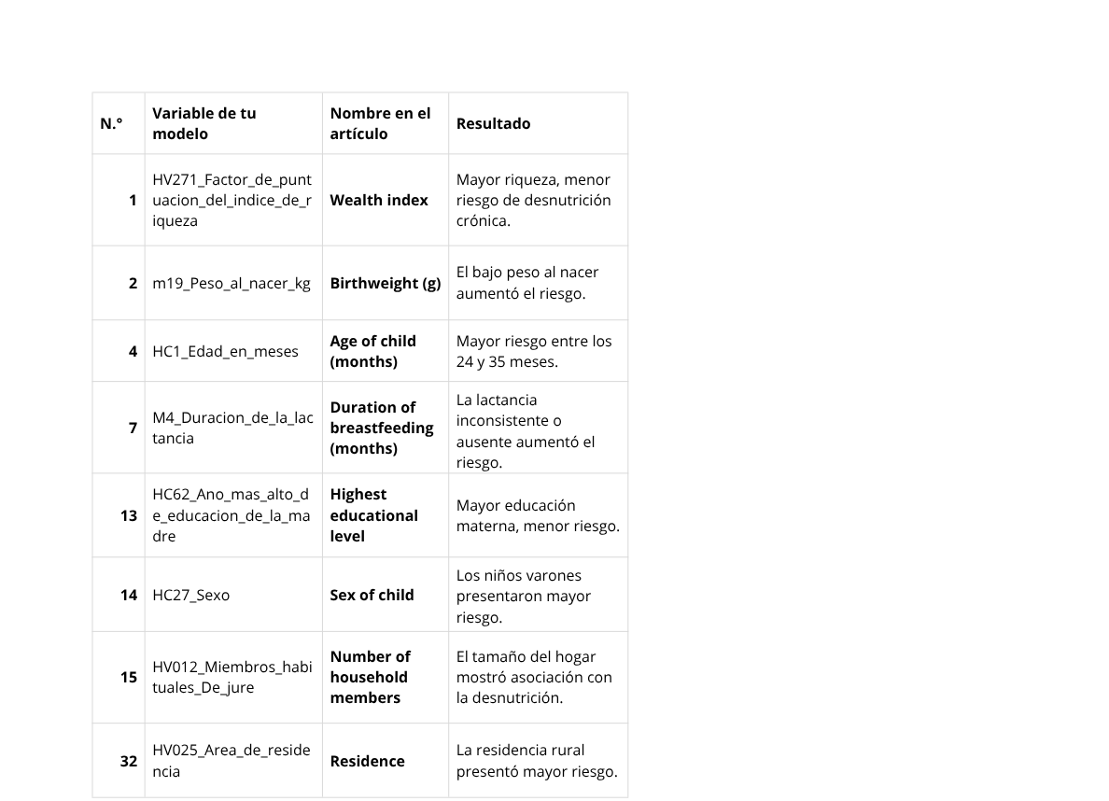
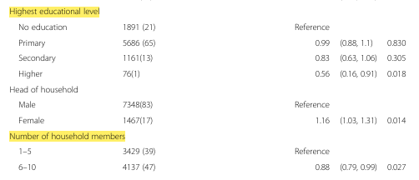

INGENIERÍA DE SISTEMAS
UNIVERSIDAD PERUANA UNIÓN
XVII Jornada Científica - EP. Ing. Sistemas
https://doi.org/10.1186/s12937-019-0505-8
Página 18

Slide 19
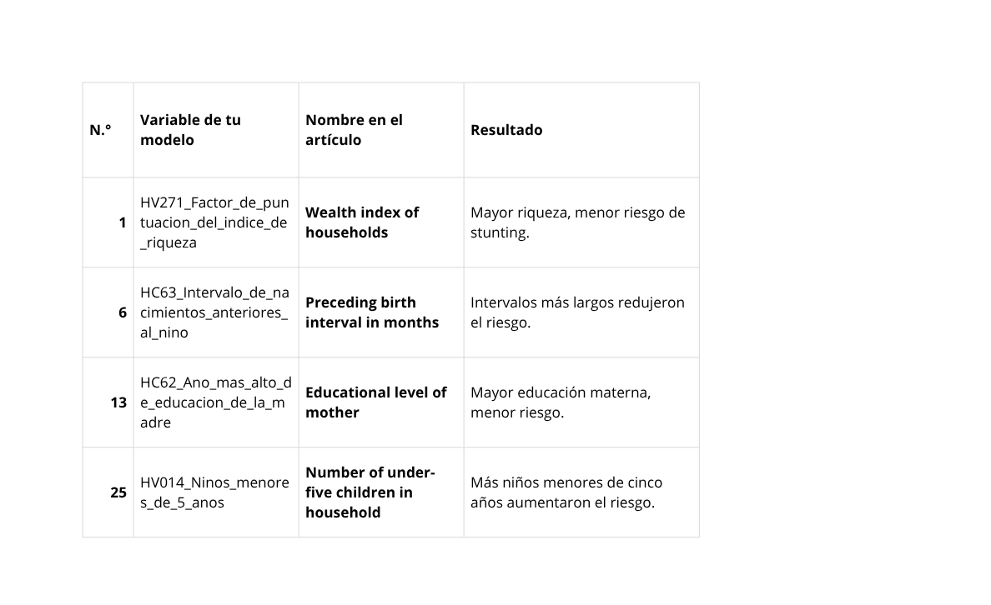

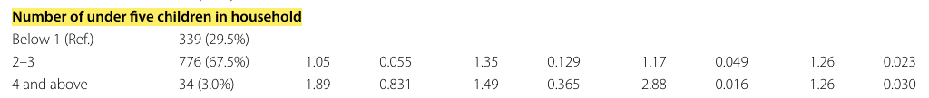
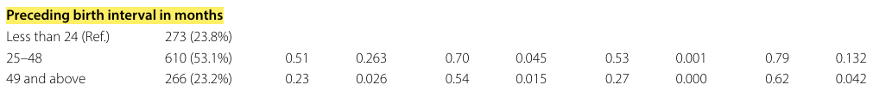


INGENIERÍA DE SISTEMAS
UNIVERSIDAD PERUANA UNIÓN
XVII Jornada Científica - EP. Ing. Sistemas
Página 19

Slide 20
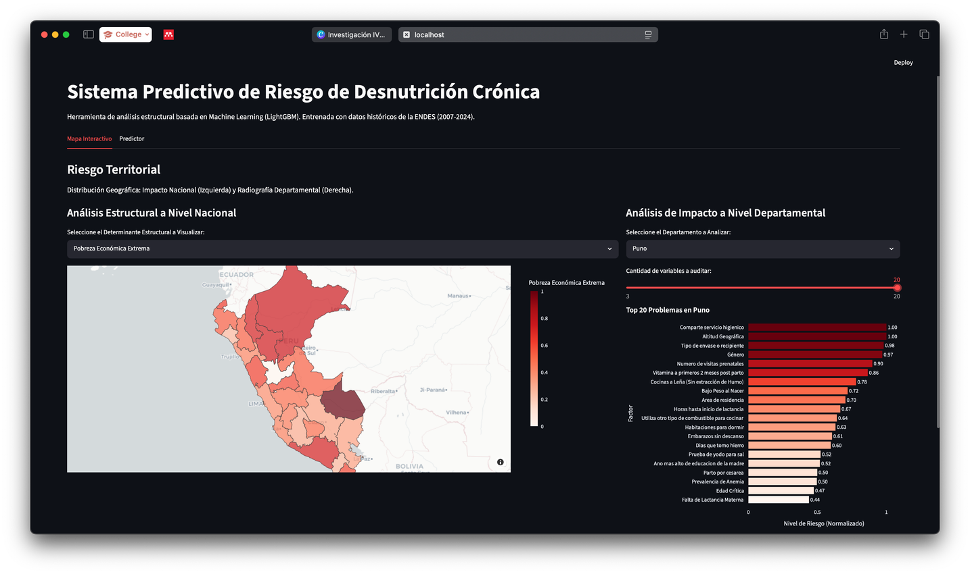
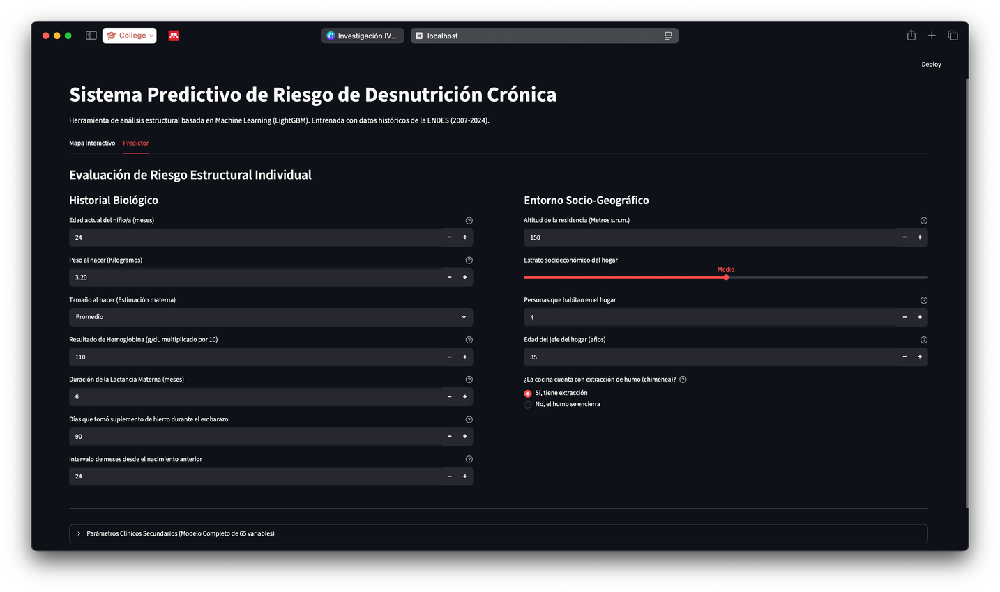
INGENIERÍA DE SISTEMAS
UNIVERSIDAD PERUANA UNIÓN
Página 20
XVII Jornada Científica - EP. Ing. Sistemas

Slide 21
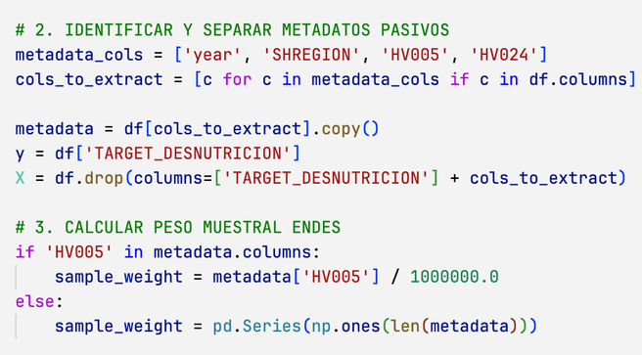
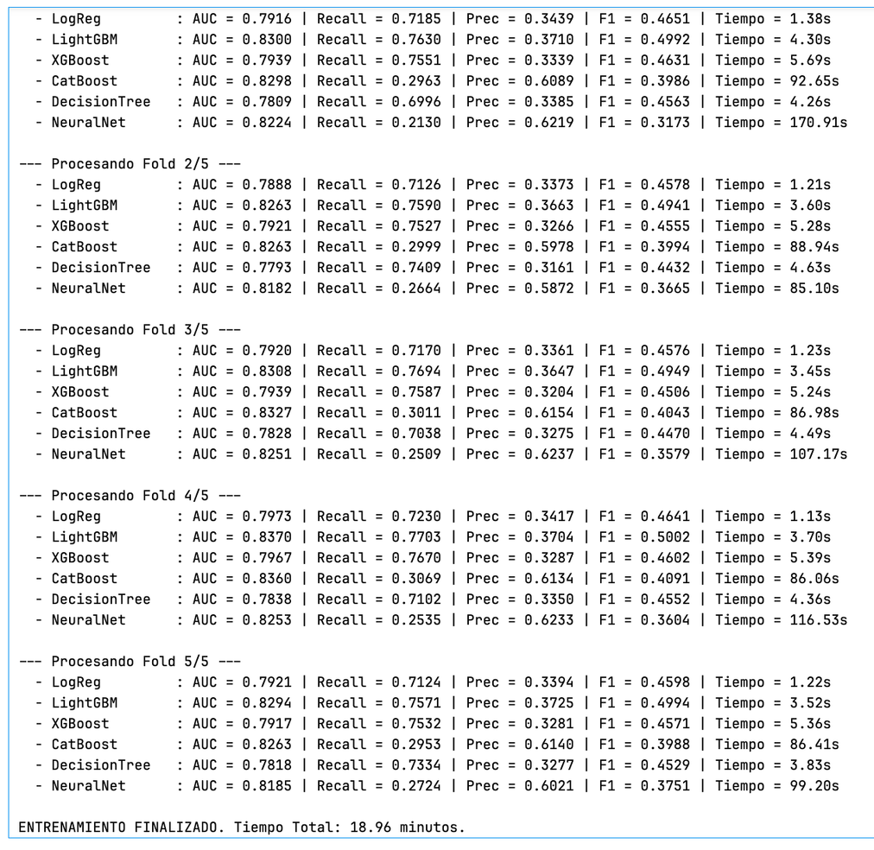
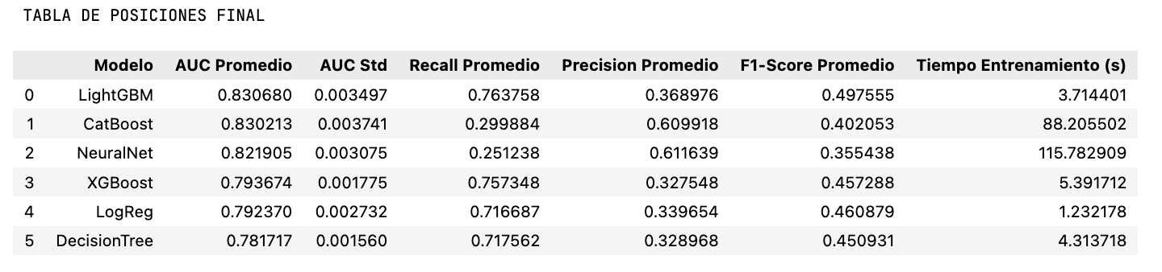
RESULTADOS
INGENIERÍA DE SISTEMAS
UNIVERSIDAD PERUANA UNIÓN
MODELAMIENTO
XVII Jornada Científica - EP. Ing. Sistemas
Página 21

Slide 22
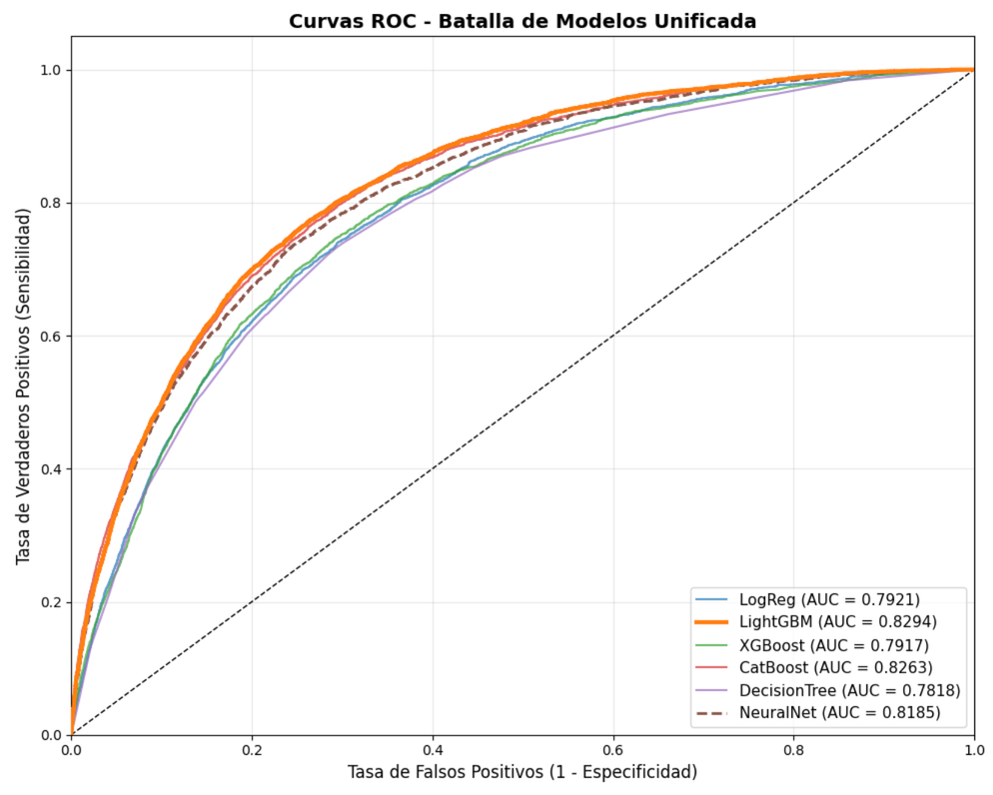
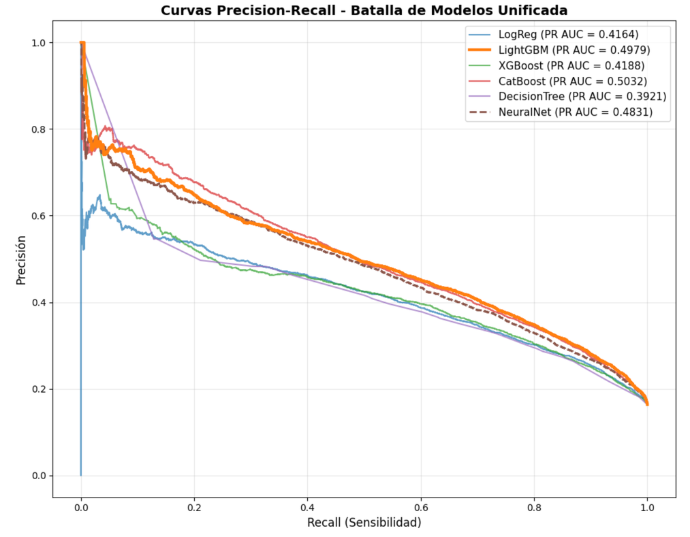
UNIVERSIDAD PERUANA UNIÓN
Modelamiento
XVII Jornada Científica - EP. Ing. Sistemas
Página 22

Slide 23
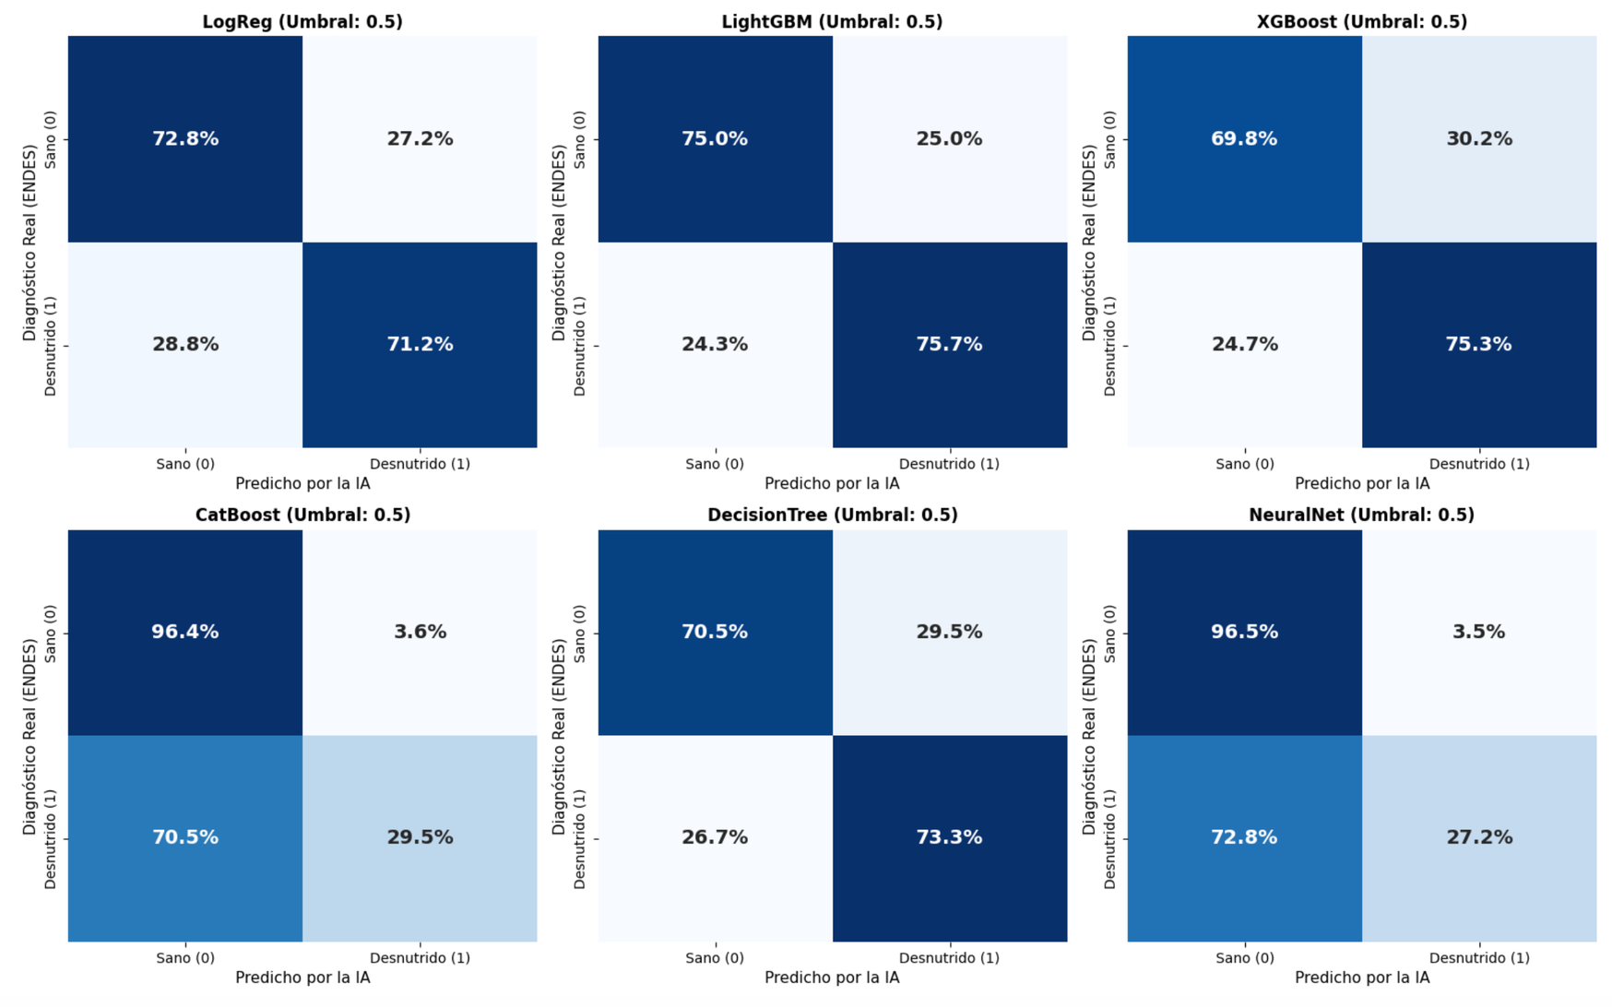
INGENIERÍA
Modelamiento
DE
SISTEMAS
UNIVERSIDAD PERUANA UNIÓN
XVII Jornada Científica - EP. Ing. Sistemas
Página 23

Slide 24
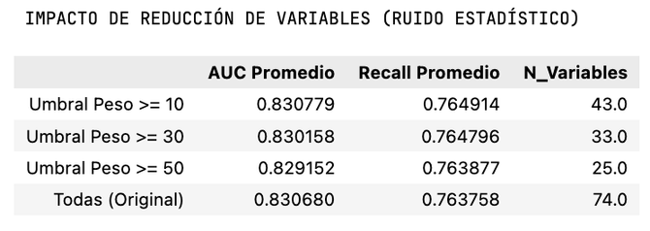
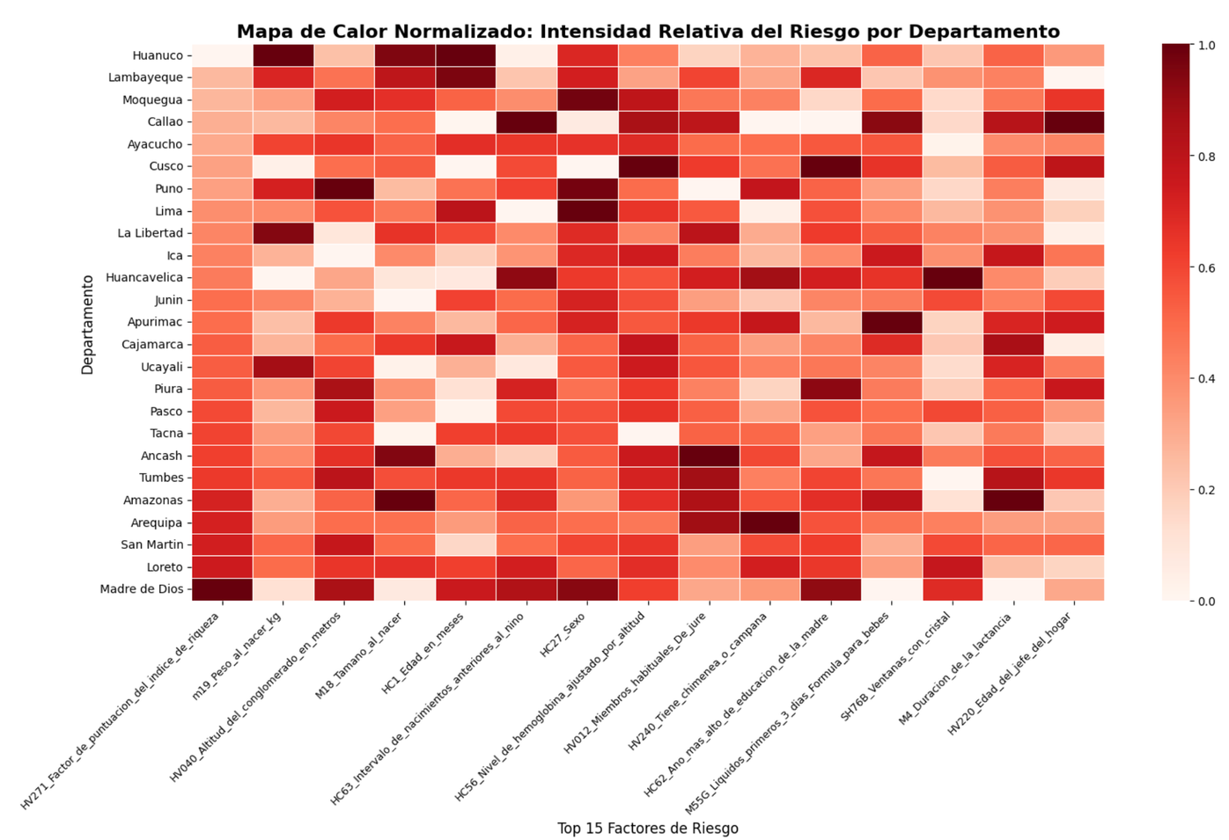
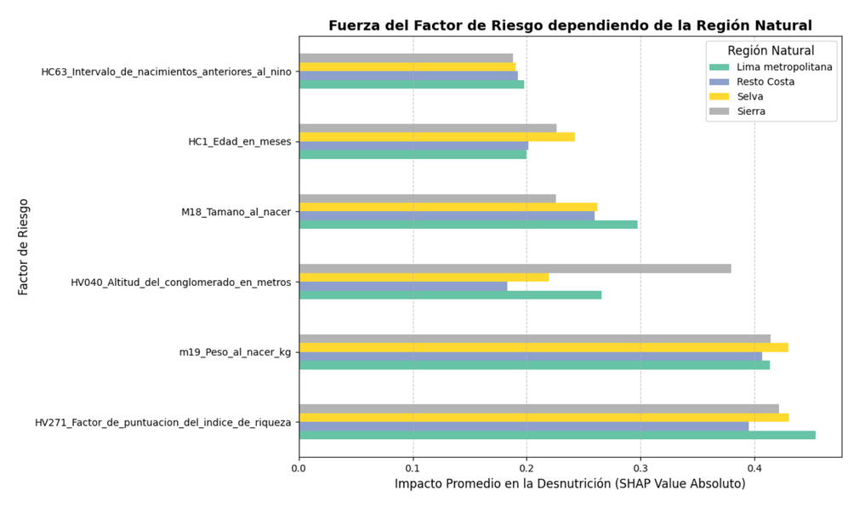
INGENIERÍA
DE
SISTEMAS
UNIVERSIDAD PERUANA UNIÓN
VALIIDACIÓN
XVII Jornada Científica - EP. Ing. Sistemas
Página 24

Slide 25


INGENIERÍA
DE
SISTEMAS
CONCLUSIONES
UNIVERSIDAD PERUANA UNIÓN
CONCLUSIONES
Se consolidaron y depuraron los datos históricos de la ENDES para construir una base adecuada para el análisis.
Se identificaron los principales factores asociados con la desnutrición crónica infantil.
El análisis departamental permitió visualizar el perfil y los factores predominantes de cada región.
LightGBM fue seleccionado como el modelo con mejor desempeño predictivo.
El sistema integra un análisis territorial y un predictor individual que estima el riesgo y explica los factores más influyentes.
Página 25
XVII Jornada Científica - EP. Ing. Sistemas

Slide 26


XV Jornada Científica - EP. Ing. Sistemas
GRACIAS

Slide 27
FASE 1 · COMPRENSION NEGOCIO
INGENIERÍA DE SISTEMAS
UNIVERSIDAD PERUANA UNIÓN
El Problema de Política Pública
La brecha: la cobertura sanitaria no llega a todos
• La desnutrición crónica infantil en el Perú es estructuralmente desigual: se concentra en zonas rurales, sierra y quintiles de mayor pobreza.
• Los recursos de intervención en salud pública son finitos.
• Las visitas de supervisión nutricional se ejecutan de forma reactiva o ciega — sin criterio de priorización basado en datos.
Pregunta central de investigación
¿Puede un modelo de Machine Learning identificar, con datos de encuesta de hogar, qué niños tienen mayor riesgo de desnutrición crónica *antes* de que un agente de salud llegue al hogar?
→
XVII Jornada Científica - EP. Ing. Sistemas
Página 27
Notes:
Antes de hablar de cualquier algoritmo, hay que entender el problema real. La desnutrición crónica en el Perú no es un problema médico individual — es un problema estructural de asignación de recursos en salud pública. El cuello de botella no está en el diagnóstico clínico. Está en la focalización: ¿qué hogares se priorizan primero cuando el presupuesto no alcanza para todos? Esa es la pregunta que este proyecto intenta responder con Machine Learning.

Slide 28
FASE 1 · COMPRENSION NEGOCIO
INGENIERÍA DE SISTEMAS
UNIVERSIDAD PERUANA UNIÓN
El Objetivo Analítico — Triaje, No Diagnóstico
Enfoque Tradicional | Este Sistema
Diagnóstico clínico individual | Perfil de riesgo sociodemográfico
Requiere medición antropométrica directa | Opera con datos de encuesta de hogar
Reemplaza al profesional de salud | Orienta al tomador de decisiones
Maximiza Precisión | Maximiza Recall (Sensibilidad)
Objetivo formal
Predecir el perfil de riesgo de desnutrición crónica infantil utilizando 18 años de datos de la ENDES, para orientar la focalización de recursos en salud pública.
Métrica de éxito primaria: Recall >= 80%
En triaje de política pública, el costo de un falso negativo supera al de un falso positivo.
→
XVII Jornada Científica - EP. Ing. Sistemas
Página 28
Notes:
Este sistema no reemplaza a ningún médico ni a ninguna medición antropométrica. Su función es actuar como un radar previo: dado un perfil de hogar conocido, ¿cuál es la probabilidad de que el niño esté desnutrido? Ese radar permite priorizar qué hogares visitar primero, detectando una proporción alta de casos invirtiendo solo una fracción del presupuesto total. Y en ese contexto, la métrica que importa es el Recall — la Sensibilidad. Un niño desnutrido que el modelo no detecta es un caso que el sistema no alcanza. Ese es el error que tenemos que minimizar, no los falsos positivos.

Slide 29
FASE 1 · COMPRENSION NEGOCIO
INGENIERÍA DE SISTEMAS
UNIVERSIDAD PERUANA UNIÓN
Definición del Target Clínico
¿Qué es un Z-score?
Un Z-score expresa cuántas desviaciones estándar se aleja un valor de la mediana de una población de referencia.
Z = 0 → Talla exactamente en la mediana mundial (niño de referencia OMS) Z = -1 → 1 desviación estándar por debajo Z = -2 → Umbral clínico de Desnutrición Crónica Z < -3 → Desnutrición crónica severa
Estándar oficial: KPI 4 — INEI / OMS
Campo | Valor
Variable ENDES | HC70 — Z-score Talla/Edad (calculado por el INEI según metodología OMS)
Almacenamiento SPSS crudo | HC70 = -200 equivale a -2.0 DS (el INEI guarda el valor × 100)
Umbral de clasificación | HC70 < -2.0 desviaciones estándar (post-normalización)
Resultado | Variable binaria de clasificación
TARGET_DESNUTRICION = (HC70 < -2.0).astype(int) # 0 → Talla adecuada para la edad # 1 → Desnutrición Crónica
Variables descartadas por Data Leakage
• HC2 Peso crudo, HC3 Talla cruda, HC71/72/73 Z-scores derivados — si se conoce la talla del niño, el diagnóstico es trivial.
→
XVII Jornada Científica - EP. Ing. Sistemas
Página 29
Notes:
Antes de hablar del umbral, hay que entender qué es un Z-score. Es simplemente una forma de medir cuán lejos está la talla de un niño respecto a la mediana de la población de referencia de la OMS, expresado en unidades de desviación estándar. Un Z-score de cero significa que el niño tiene exactamente la talla esperada. Un Z-score de -2 significa que está 2 desviaciones estándar por debajo — ese es el umbral internacional de desnutrición crónica, establecido por la OMS y adoptado formalmente por el INEI como KPI 4 del sistema de Programas Presupuestales. Un detalle técnico importante: en los archivos SPSS originales de la ENDES, este valor se almacena multiplicado por 100, entonces un -200 equivale a -2.0. Nuestro pipeline normaliza ese valor antes de cualquier procesamiento. Y tomamos una decisión crítica: descartamos el peso y la talla crudos del modelo. Si le damos al algoritmo la talla del niño, ya sabe el diagnóstico — eso no es predicción, es fuga de datos.

Slide 30
FASE 1 · COMPRENSION NEGOCIO
INGENIERÍA DE SISTEMAS
UNIVERSIDAD PERUANA UNIÓN
La Fuente de Datos y los Módulos Seleccionados
ENDES — Encuesta Demográfica y de Salud Familiar (INEI)
• Cobertura: 24 departamentos, zonas urbanas y rurales, todos los estratos socioeconómicos.
• Horizonte temporal del proyecto: 2007 – 2024 (18 años)
• Universo analizable: 294,109 niños menores de 5 años con antropometría válida
• Formato de origen: archivos SPSS (.sav) con etiquetas de valor variables por año
4 módulos ENDES seleccionados — 5 registros activos
Módulo ENDES | Registros | Contenido | Rol en el Modelo
Peso y Talla - Anemia | RECH6 | Biometría infantil y hemoglobina | Target + predictor clínico (Anemia)
Características del Hogar | RECH0, RECH1 | Composición familiar, demografía y servicios básicos | Perfil familiar y criterios de inclusión
Características de la Vivienda | RECH23 | Infraestructura del hogar, altitud y entorno regional | Determinantes ambientales y socioeconómicos
Embarazo, Parto, Puerperio y Lactancia | REC41 | Prenatal, parto, lactancia y peso al nacer | Determinantes biológicos del primer año
→
XVII Jornada Científica - EP. Ing. Sistemas
Página 30
Notes:
La ENDES es la encuesta de salud más completa del Perú y la fuente oficial del INEI. Trabajar con 18 años de datos en formato SPSS implica un desafío de ingeniería concreto: los nombres de columnas y las etiquetas de valores cambian entre ediciones de la encuesta — no se puede simplemente concatenar archivos. Fue necesario auditar registro por registro, año por año, cómo evolucionó la estructura del dato antes de poder procesarlo. De los 13 módulos disponibles en la ENDES, seleccionamos estratégicamente 4, de los cuales extrajimos 5 registros activos: RECH0 y RECH1 comparten módulo pero capturan niveles distintos — uno el hogar como unidad y otro cada miembro de forma individual. La selección cubre los cuatro determinantes clave del ecosistema materno-infantil: la biometría del niño, el entorno del hogar, el contexto territorial y la historia clínica de la madre.

Slide 31
FASE 1 · COMPRENSION NEGOCIO
INGENIERÍA DE SISTEMAS
UNIVERSIDAD PERUANA UNIÓN
Diseño Metodológico
Diseño de la investigación
Dimensión | Definición
Tipo de investigación | Cuantitativa
Nivel | Predictivo
Diseño | No experimental, transversal
Fuente de datos | ENDES — INEI (2007–2024)
Alcance temporal | 18 años de encuestas anuales independientes
Unidad de análisis | Niño menor de 5 años con registro antropométrico válido
Marco metodológico | CRISP-DM (6 fases)
Diseño del sistema de Machine Learning
Dimensión | Decisión
Tipo de problema | Clasificación binaria supervisada
Familias de algoritmos evaluadas | Gradient Boosting (LightGBM, CatBoost, XGBoost) · Red Neuronal · Regresión Logística · Árbol de Decisión
Hiperparámetros | Valores por defecto — comparación en condiciones iguales
Framework de validación | Validación Cruzada Estratificada 5-Fold con pesos muestrales HV005
Métrica primaria | AUC-ROC
Métrica de política | Recall (Sensibilidad)
→
XVII Jornada Científica - EP. Ing. Sistemas
Página 31
Notes:
Antes de entrar a las fases del proceso, establecemos el marco formal del estudio. La investigación es cuantitativa y de nivel predictivo: buscamos estimar la probabilidad de un estado de salud a partir de variables de perfil. El diseño es no experimental porque no manipulamos ninguna variable — trabajamos con datos observacionales de la ENDES. Y es transversal porque cada niño representa una observación en un punto del tiempo; los 18 años de encuestas no implican seguimiento del mismo individuo, sino que amplían la diversidad poblacional del entrenamiento. El marco metodológico es CRISP-DM, el estándar de la industria para proyectos de ciencia de datos, que organiza el trabajo en seis fases iterativas. En cuanto al diseño del sistema de Machine Learning: el problema es de clasificación binaria supervisada — el modelo aprende de ejemplos etiquetados a distinguir entre desnutrido y sano. Evaluamos seis algoritmos representando tres familias distintas: gradient boosting, redes neuronales y regresión logística como baseline lineal. Todos se entrenaron con los mismos hiperparámetros por defecto para garantizar una comparación honesta. La validación cruzada estratificada de 5 folds asegura que cada evaluación respeta la proporción de clases y los pesos de expansión de la encuesta.

Slide 32
FASE 2 · COMPRENSION DATOS
INGENIERÍA DE SISTEMAS
UNIVERSIDAD PERUANA UNIÓN
El Reto de 18 Años en SPSS
El problema: los archivos SPSS no son estáticos
• La ENDES distribuye sus datos en archivos .sav con etiquetas de columnas y valores que cambian entre ediciones anuales.
• Concatenar directamente los 18 años de datos produce inconsistencias silenciosas — el mismo concepto con distintos nombres o códigos.
Tipos de inconsistencia encontrados
Tipo | Descripción | Ejemplo real
Renombre de columna | La misma variable cambia de nombre entre años | HV022 / hv022 / Estrato
Reetiquetado de valor | El mismo código numérico cambia de significado | 1.0 / "Sí" / "Si" / "Yes"
Variable reciclada | Una columna desaparece y reaparece con distinto contenido | Preguntas de saneamiento post-2015
Falso numérico SPSS | Valores de control codificados como números reales | 9998 → significa "No sabe", no 9998 unidades
→
XVII Jornada Científica - EP. Ing. Sistemas
Página 32
Notes:
Al trabajar con 18 años de la ENDES, el primer obstáculo no fue estadístico sino de ingeniería de datos. Los archivos SPSS del INEI no son consistentes entre ediciones. En algunos años la misma variable se llama HV022, en otros hv022, y en otros Estrato. Los valores categóricos que un año están codificados como el número 1 aparecen otro año como texto 'Sí' o 'Si'. Y hay un problema más sutil: SPSS almacena códigos de control como si fueran números reales — el valor 9998 no significa 9998 unidades de talla, significa que el encuestador marcó 'No sabe'. Si no se detecta y neutraliza, el modelo aprende que algunos niños miden casi 10 metros. Fue necesario auditar registro por registro, año por año, cómo evolucionó cada variable antes de poder procesar un solo dato.

Slide 33
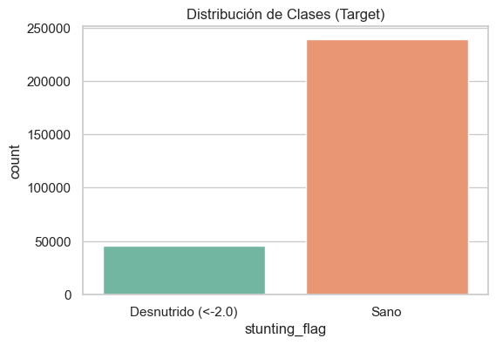
FASE 2 · COMPRENSION DATOS
INGENIERÍA DE SISTEMAS
UNIVERSIDAD PERUANA UNIÓN
Hallazgos del Análisis Exploratorio
RECH6 — El Target en movimiento (294,109 niños)
[ IMAGEN: notebooks/01_data_understanding/clean/01_eda_interim_rech6.ipynb ]
Hallazgo | Dato
Prevalencia 2007 | ~30% de desnutrición crónica
Prevalencia 2024 | ~11% — el problema se volvió un bolsón residual
Desbalance de clases | ~16% positivos vs ~84% negativos — el Accuracy queda prohibido
Ventana crítica | Caída nutricional mes 6-20, escalón de recuperación en mes 24 (artefacto OMS) → justifica algoritmos no lineales
Anemia (HC57) | ~30% de niños afectados en 2024 — predictor estable sin drift
→
RECH0, RECH1, RECH23 — El ecosistema socioeconómico
XVII Jornada Científica - EP. Ing. Sistemas
Página 33
Notes:
El análisis exploratorio arrojó hallazgos que impactaron directamente las decisiones de modelado. En RECH6, el hallazgo más crítico es el Target Drift: en 2007 casi uno de cada tres niños era desnutrido crónico; hoy es uno de cada nueve. El riesgo base cambió radicalmente con el tiempo, lo que hace inválido un split aleatorio clásico — necesitamos validación temporal. El desbalance de 16 contra 84 descarta el Accuracy. Y la curva de acumulación clínica confirma la ventana crítica de los primeros 1000 días: los niños caen entre el mes 6 y el 20 con una recuperación abrupta al mes 24 que es en parte un artefacto del cambio de protocolo de medición de la OMS entre longitud acostado y talla de pie. Esta no linealidad es la razón fundamental por la que necesitamos árboles de decisión. La anemia, en cambio, se mantiene estable como comorbilidad en todos los años. En cuanto al ecosistema socioeconómico, el hallazgo más importante es la Trinidad Biológica: piso de tierra, campo abierto y cocina con leña coexisten en un 25% de hogares en pleno 2024 y llevan 5 años sin bajar. Cuando estas tres condiciones coexisten, el cuerpo del niño desvía todos sus nutrientes a combatir infecciones en lugar de crecer. Sobre la altitud: a 4,000 metros el cuerpo produce más hemoglobina por hipoxia, entonces sin corregir este factor el modelo clasificaría como sanos a niños que en realidad están anémicos. Y sobre el celular: ya llegó al 96% de los hogares — ya no sirve para separar perfiles económicos. La refrigeradora sigue siendo el marcador real.

Slide 34
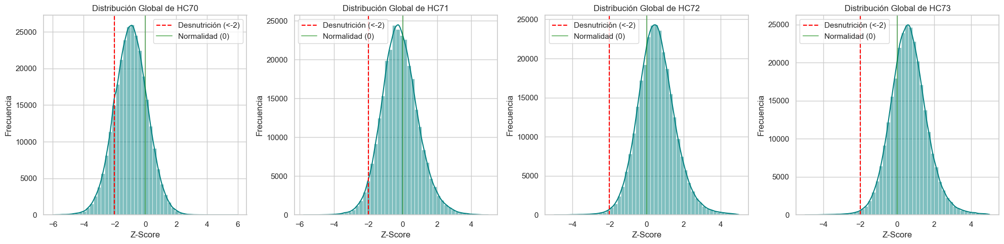
FASE 2 · COMPRENSION DATOS
INGENIERÍA DE SISTEMAS
UNIVERSIDAD PERUANA UNIÓN
Reglas de Retención y Calidad de Datos
Cuatro operaciones de estandarización aplicadas
Operación | Criterio | Ejemplo
DROP | Variables con más del 70% de nulos en el merge / 60% en selección de variables | HV018 — ID del entrevistador
KEEP | Variables core con presencia longitudinal estable | HC1 — Edad en meses
COALESCE | Fusión de columnas con mismo concepto, distinto nombre | HV022 / hv022 / Estrato → una sola serie continua
Neutralización SPSS | Conversión de falsos numéricos a nulo matemático | 9998 → NaN, HC3 / 10.0 → cm reales
Nulos en el Target — decisión de eliminación, no imputación
• Los nulos en HC70 son MNAR (Missing Not At Random): causados por rechazo de la madre o ausencia del niño, no por error aleatorio.
• Imputar la variable objetivo es estadísticamente inválido.
• Porcentaje eliminado: menor al 3% en años recientes — pérdida aceptable.
Variables bloqueadas por Data Leakage
• HC2 Peso crudo, HC3 Talla cruda — con estas variables el diagnóstico es trivial
• HC71, HC72, HC73 — Z-scores derivados del mismo cálculo que el target
• HC15 — método de medición (acostado / de pie): correlación espuria con la edad del niño
→
XVII Jornada Científica - EP. Ing. Sistemas
Página 34
Notes:
Una vez completado el análisis exploratorio, formalizamos las reglas de retención. La guillotina de nulos se aplicó en dos etapas: al consolidar el merge se usó un umbral del 70%, que eliminó 23 columnas; en la selección de variables se revisó al 60%, pero en ese punto las columnas esparsas ya habían sido removidas. El resultado neto fue el mismo: las variables sin señal histórica quedaron fuera. Para el target específicamente, los nulos no son aleatorios — son sistemáticos. Cuando una madre rechaza que midan a su hijo, el dato se pierde de forma estructural. Eso se llama MNAR, y intentar imputarlo con la media o con KNN sería inventar diagnósticos clínicos. Los eliminamos. El COALESCE resolvió el problema de las variables renombradas: en lugar de tener tres columnas distintas para el mismo concepto, las fusionamos en una sola serie continua de 18 años. Finalmente, tres categorías de variables fueron bloqueadas por fuga de datos antes de cualquier modelado: el peso y la talla crudos, porque con ellos el diagnóstico nutricional es matemáticamente directo; los Z-scores derivados, porque son el mismo cálculo que el target; y el método de medición, porque solo correlaciona con la edad del niño y no agrega información causal.

Slide 35
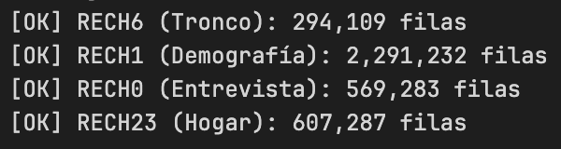
FASE 3 · PREPARACION DATOS
INGENIERÍA DE SISTEMAS
UNIVERSIDAD PERUANA UNIÓN
Criterios de Inclusión y Merge Longitudinal
¿Quién entra al dataset?
Criterio | Regla | Fuente
Residente habitual | HV103 = 1 — solo personas que durmieron en el hogar la noche anterior | RECH1
Target válido | HC70 no nulo — nulos MNAR excluidos sin imputación | RECH6
RECH6 contiene por diseño solo niños menores de 5 años — no fue necesario aplicar un filtro adicional de edad.
Universo inicial por módulo (antes del merge)
Validación del puente REC21 (auditoría biológica cruzada)
→
Estructura del merge por llaves primarias
XVII Jornada Científica - EP. Ing. Sistemas
Página 35
Notes:
La construcción del dataset tiene dos restricciones de inclusión. La primera es HV103 igual a 1 — solo residentes habituales del hogar. RECH1 contenía 2,291,232 individuos; aplicar este filtro dejó 2,177,190 residentes válidos. La segunda es que HC70 no sea nulo — los nulos son MNAR y no se imputan. RECH6 ya contiene por diseño solo niños menores de 5 años, así que no se necesitó un filtro adicional de edad. El desafío real del merge fue REC41. Los demás módulos comparten HHID y se unen directamente. REC41, en cambio, está organizado por embarazo de la madre. Para conectar cada parto en REC41 con el hijo correcto en RECH6, usamos el registro REC21 como tabla puente: extraemos el número de línea del hijo (campo B16) y lo cruzamos con HC0 en RECH6. La auditoría biológica validó el resultado: 99.99% de coincidencia de sexo y 99.67% de año de nacimiento. El merge completo produjo 211 columnas, de las cuales 23 fueron eliminadas por tener más del 70% de nulos — dejando 189 columnas en el dataset final.

Slide 36
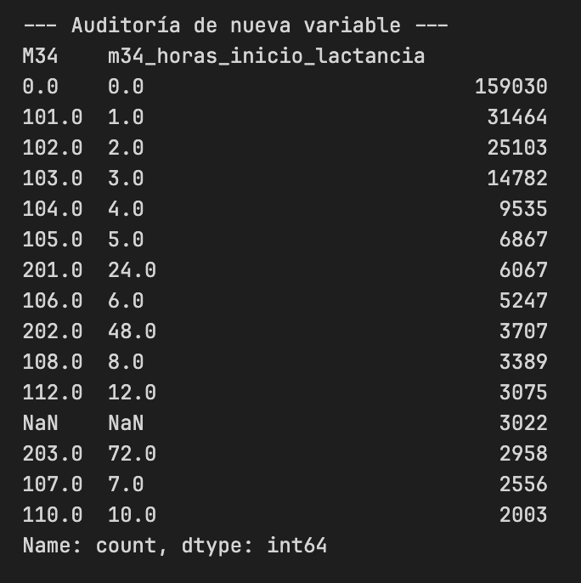
FASE 3 · PREPARACION DATOS
INGENIERÍA DE SISTEMAS
UNIVERSIDAD PERUANA UNIÓN
Ingeniería de Variables Clínicas
Hemoglobina y el problema de la altitud
• HC57 — hemoglobina cruda: no comparable entre costa y sierra sin corrección
• HC56 — hemoglobina ajustada por altitud: calculada por el INEI según la directriz OMS, actualizada en 2024 con la RM 251-2024-MINSA
• El proyecto usa HC56 directamente — la corrección ya viene hecha en los datos del INEI
A mayor altitud, el cuerpo produce más hemoglobina por hipoxia. Sin corregir, un niño en Puno parece sano cuando en realidad está anémico.
Target binario
TARGET_DESNUTRICION = (HC70 < -2.0).astype(int) # 285,284 registros con HC70 válido → usados en modelado
Ingeniería aplicada a REC41 (historia clínica materna)
Variable original | Transformación | Variable resultante
M19 — peso al nacer (gramos) | Escalar:/ 1000.0 | m19_peso_nacer_kg
M34 — horas a primera lactancia | Decodificación geométrica SPSS | m34_horas_primera_lactancia
M15 — lugar del parto | Agrupación binaria | Institucional / Domiciliario
M46 — días de suplemento de hierro | Imputar 0 siM45 = 0 | m46_dias_hierro
→
XVII Jornada Científica - EP. Ing. Sistemas
Página 36
Notes:
La ingeniería de variables tuvo dos frentes. El primero fue la hemoglobina. HC57 es la medición cruda en el campo, pero no es clínicamente comparable entre niños de distintas altitudes. A 4,000 metros el cuerpo produce más hemoglobina de forma natural por la hipoxia — si usamos ese valor crudo, el modelo aprende que los niños de la sierra están más sanos que los de la costa, cuando la realidad es exactamente la opuesta. El INEI publica HC56 como la hemoglobina ya ajustada por altitud según protocolo OMS, incluso actualizada en 2024 con la nueva directriz ministerial. Usamos HC56 directamente. El segundo frente fue el módulo materno REC41. Sus variables no vienen limpias: el peso al nacer está en gramos con valores SPSS especiales, las horas a la primera lactancia tienen una codificación geométrica propia del INEI, y el lugar del parto tiene múltiples categorías que agrupamos en dos — institucional o domiciliario. Esas transformaciones convierten variables de encuesta cruda en predictores utilizables.

Slide 37
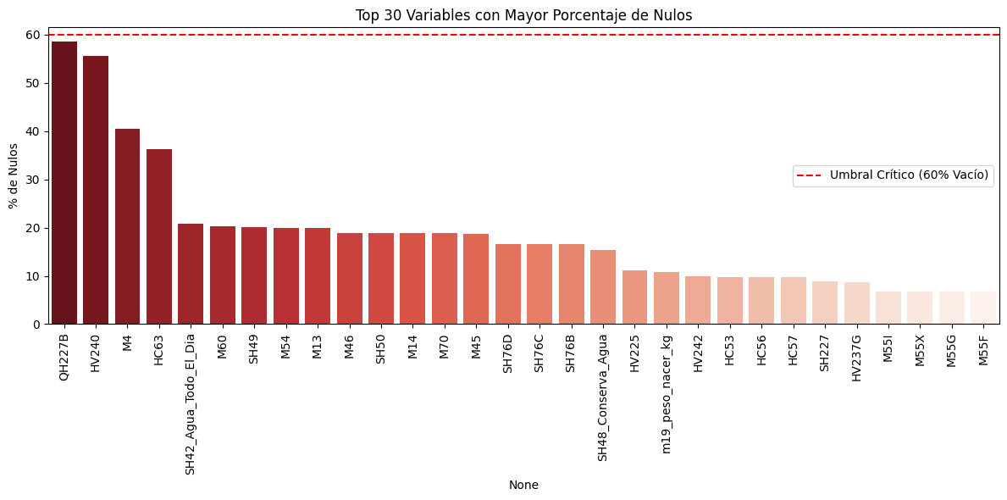
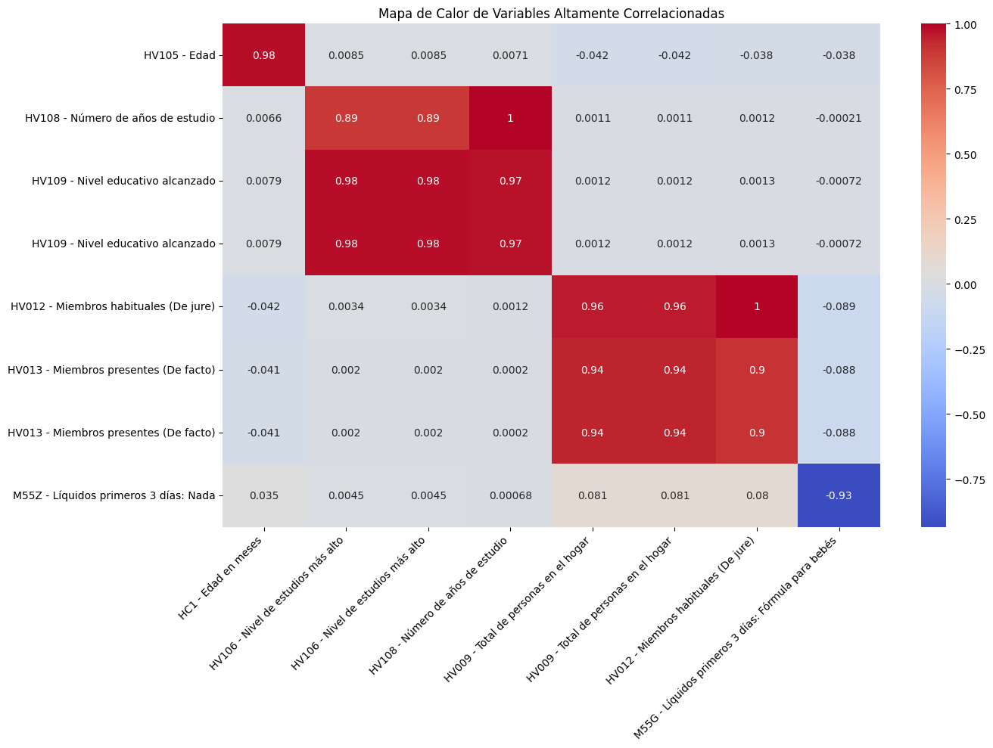
FASE 3 · PREPARACION DATOS
INGENIERÍA DE SISTEMAS
UNIVERSIDAD PERUANA UNIÓN
Selección Matemática de Variables
Pipeline de reducción: 189 columnas → 79 columnas
189 cols (master_merged) → drop leakage + drop HC70 NaN → 285,284 filas × 129 cols → colinealidad > 0.85 (−43) → 285,284 × 86 → bivariate + XGBoost (−7) → 285,284 × 79 ← master_preprocessed_v2.parquet
→
Etapa | Método | Resultado | Criterio
0 | Drop leakage + filas HC70=NaN | 189 → 129 cols / 294,109 → 285,284 filas | HC2, HC3, HC70, HC71-73, HC15 y otros no predictivos
1 | Verificación de nulos (60%) | 0 eliminadas | Columnas esparsas ya removidas en merge con umbral 70%
2 | Colinealidad — Pearson entre numéricas | −43 columnas | Correlación > 0.85 entre pares numéricos (ej. HV109/HV106 = 0.98)
3 | Pruebas bivariadas (86 features → 2 grupos) | 74 relevantes / 10 no significativas | 41 numéricas → Kruskal-Wallis / 37 categóricas → Chi-cuadrado / umbral p < 0.05
4 | Validación multivariada XGBoost | −7 columnas con importancia = 0 | Variables sin aporte en presencia de las demás 78
XVII Jornada Científica - EP. Ing. Sistemas
Página 37
Notes:
El punto de partida del notebook de selección es 129 columnas, no 189 — porque al cargar el merge lo primero que se hace es eliminar las variables de leakage y las filas donde HC70 es nulo. Eso reduce las filas de 294,109 a 285,284 y las columnas a 129. Desde ahí, el pipeline tiene cuatro pasos. La verificación de nulos al 60% no elimina nada, porque las columnas esparsas ya fueron removidas en el merge con umbral del 70%. El paso que más reduce el espacio es la colinealidad: con Pearson entre variables numéricas, se identifican pares como HV109 y HV106 que tienen correlación de 0.98 — son matemáticamente redundantes. Eso eliminó 43 columnas. La siguiente etapa son las pruebas bivariadas — aquí es importante aclarar el por qué de cada test. No se usa Pearson porque Pearson mide correlación lineal entre dos numéricas, y aquí el target es binario. De las 86 columnas que llegan a esta etapa, 41 son numéricas y 37 son categóricas. Para las numéricas se usa Kruskal-Wallis, que compara si la distribución de la variable difiere entre los grupos desnutrido y sano sin asumir que los datos son normales — lo cual sería inválido para datos de encuesta de salud. Para las categóricas se usa Chi-cuadrado, que prueba independencia en una tabla de contingencia. 74 variables pasan con p menor a 0.05. Las 10 que no, son marcadas. El paso final es un XGBoost entrenado en el espacio multivariado completo, que confirma que exactamente 7 variables tienen importancia cero — es decir, cuando las otras 78 están presentes, estas 7 no agregan ningún poder predictivo. Se eliminan. El resultado son 79 variables en total y 285,284 niños.

Slide 38
FASE 4 · MODELADO
INGENIERÍA DE SISTEMAS
UNIVERSIDAD PERUANA UNIÓN
Estrategia de Validación Científica
¿Por qué no un split aleatorio clásico (70/30)?
Problema | Consecuencia si se ignora
Target Drift: prevalencia bajó de ~30% (2007) a ~11% (2024) | El modelo aprende un riesgo base que no existe en el presente
Desbalance de clases: 16% positivos / 84% negativos | El Accuracy miente — predecir siempre "sano" da 84%
ENDES es muestra compleja con pesos muestrales (HV005) | Las métricas sin ponderar sobrerepresentan zonas urbanas
Estrategia adoptada: Validación Cruzada Estratificada 5-Fold con pesos ENDES
StratifiedKFold(n_splits=5, shuffle=True, random_state=42) # → Cada fold mantiene la proporción de clases (16%/84%) # → Métricas ponderadas por HV005 / 1,000,000 en validación # → 6 modelos evaluados | 74 variables de entrada | 285,284 niños
Parámetro | Valor
Folds | 5
Estratificación | Por clase (16% positivos asegurado por fold)
Ponderación | HV005 / 1,000,000 — factor de expansión ENDES
Umbral de clasificación | 0.5 (fijo)
Métrica primaria | AUC-ROC
Métrica de política | Recall (Sensibilidad) ≥ 80%
→
XVII Jornada Científica - EP. Ing. Sistemas
Página 38
Notes:
Antes de mostrar los resultados, hay que entender por qué la estrategia de validación importa tanto como el algoritmo. Si hacemos un split aleatorio del 70-30, el problema del Target Drift contamina todo: los datos de 2007 con 30% de prevalencia se mezclan con los de 2024 con 11%, y el modelo aprende una distribución que ya no existe. El desbalance de clases implica que predecir siempre 'sano' da un Accuracy del 84% — esa es la razón por la que el Accuracy está completamente prohibido como métrica en este proyecto. Y la ENDES no es una muestra aleatoria simple — es una muestra compleja con pesos de expansión. Si no aplicamos el factor HV005 al evaluar, estamos sobrerepresentando zonas urbanas donde los recursos son más accesibles. La solución fue Validación Cruzada Estratificada de 5 Folds: cada fold tiene exactamente la misma proporción de clases, y las métricas se calculan ponderadas por el factor de expansión del INEI.

Slide 39
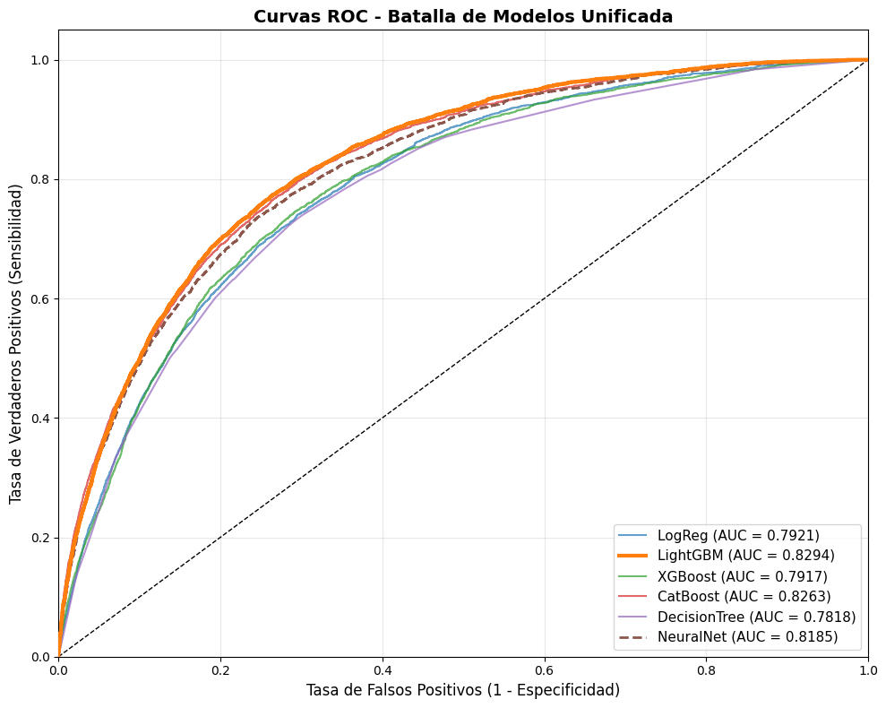
FASE 4 · MODELADO
INGENIERÍA DE SISTEMAS
UNIVERSIDAD PERUANA UNIÓN
Benchmarking de 6 Modelos
Resultados promedio 5-Fold CV (ponderado por HV005)
Pos | Modelo | AUC Promedio | Recall Promedio | Precision Promedio | F1-Score | Tiempo/fold
1 | LightGBM | 0.8307 | 76.38% | 36.90% | 0.4976 | 3.7 s
2 | CatBoost | 0.8302 | 29.99% | 60.99% | 0.4021 | 88.2 s
3 | NeuralNet | 0.8219 | 25.12% | 61.16% | 0.3554 | 115.8 s
4 | XGBoost | 0.7937 | 75.73% | 32.75% | 0.4573 | 5.4 s
5 | LogReg | 0.7924 | 71.67% | 33.97% | 0.4609 | 1.2 s
6 | DecisionTree | 0.7817 | 71.76% | 32.90% | 0.4509 | 4.3 s
La paradoja CatBoost / NeuralNet
AUC ≈ LightGBM, pero Recall < 30% — detectan menos de 1 de cada 3 niños desnutridos.
El umbral 0.5 combinado con su función de pérdida los hace conservadores: prefieren no etiquetar.
En triaje de política pública, ese comportamiento es inaceptable.
→
XVII Jornada Científica - EP. Ing. Sistemas
Página 39
Notes:
Los 6 modelos se entrenaron bajo las mismas condiciones: mismos folds, mismos pesos, misma semilla. El resultado tiene una enseñanza crítica que no está en los libros de texto. CatBoost tiene un AUC de 0.8302 — prácticamente igual que LightGBM. Pero su Recall es del 30%. Eso significa que de cada 10 niños desnutridos, CatBoost deja 7 sin detectar. La Red Neuronal tiene la misma patología: AUC alto, Recall del 25%. ¿Por qué? Porque el AUC mide la capacidad discriminativa del modelo a lo largo de todos los umbrales posibles — es una métrica del modelo puro. Pero lo que importa en producción es qué pasa al umbral de 0.5: CatBoost y NeuralNet son conservadores, necesitan estar muy seguros para etiquetar a un niño como desnutrido. En triaje de política pública ese conservadurismo es un error de diseño. LightGBM logra el AUC más alto y simultáneamente el Recall más alto — ese doble liderazgo es la razón matemática para elegirlo como campeón.

Slide 40


FASE 4 · MODELADO
INGENIERÍA DE SISTEMAS
UNIVERSIDAD PERUANA UNIÓN
El Campeón — LightGBM con Top 43 Variables
Selección de variables por umbral de importancia algorítmica
Se entrenó LightGBM sobre las 74 variables para extraer importancias nativas (feature_importances_). Solo se conservaron las variables con peso algorítmico ≥ 10.
Escenario | AUC (5-Fold CV) | Recall | Variables
Umbral ≥ 10 (elegido) | 0.830779 | 76.49% | 43
Umbral ≥ 30 | 0.830158 | 76.48% | 33
Umbral ≥ 50 | 0.829152 | 76.39% | 25
Todas las variables | 0.830680 | 76.38% | 74
→
El modelo con 43 variables supera marginalmente al modelo con las 74 originales en ambas métricas.
XVII Jornada Científica - EP. Ing. Sistemas
Página 40
Notes:
El paso final del modelado fue verificar si todas las 74 variables eran necesarias. Entrenamos LightGBM sobre el dataset completo, extrajimos las importancias algorítmicas nativas y definimos tres umbrales de corte: 10, 30 y 50. El resultado es contraintuitivo pero bien documentado en la literatura: el modelo con 43 variables tiene un AUC de 0.830779 y un Recall del 76.49%, mientras que el modelo con las 74 variables originales tiene 0.830680 y 76.38%. Las 31 variables eliminadas no eran predictores — eran ruido que aumentaba la varianza del modelo. 43 es el número óptimo. El modelo final se entrena con esas 43 variables sobre el 100% de los datos y se exporta a producción. Una nota técnica importante: el umbral de clasificación está fijado en 0.5. El objetivo de política es alcanzar un Recall del 80%, lo que requeriría bajar ese umbral. Ese es el margen de mejora inmediata disponible sin reentrenar el modelo.

Slide 41
FASE 5 · EXPLICABILIDAD
INGENIERÍA DE SISTEMAS
UNIVERSIDAD PERUANA UNIÓN
El ADN Global de la Desnutrición — SHAP Summary Plot
¿Qué es un valor SHAP?
Para cada predicción, SHAP calcula cuánto empujó cada variable hacia "desnutrido" o hacia "sano" — variable por variable, niño por niño.
Calculado con shap.TreeExplainer sobre una muestra estratificada de 10,000 niños del dataset completo.
Top 15 variables por importancia SHAP global
Pos | Variable | Descripción
1 | HV271 | Índice de riqueza del hogar (score continuo)
2 | m19 | Peso al nacer (kg)
3 | HV040 | Altitud del conglomerado (metros)
4 | HC1 | Edad del niño en meses
5 | HC56 | Hemoglobina ajustada por altitud (INEI)
6 | HC63 | Intervalo desde nacimiento anterior
7 | M4 | Duración total de la lactancia
8 | HV220 | Edad del jefe del hogar
9 | M46 | Días de suplemento de hierro en gestación
10 | M18 | Tamaño al nacer (percepción materna)
11 | m34 | Horas hasta inicio de la lactancia
12 | M14 | Número de visitas prenatales
13 | HC62 | Años de educación de la madre
14 | HC27 | Sexo del niño
15 | HV012 | Miembros habituales del hogar
→
XVII Jornada Científica - EP. Ing. Sistemas
Página 41
Notes:
Hasta aquí sabemos que el modelo funciona. Pero en política pública no basta con que funcione — necesitamos saber por qué. Los valores SHAP nos dan esa respuesta, variable por variable, niño por niño. El gráfico que ven es el 'ADN de la desnutrición': las 15 variables más influyentes ordenadas de arriba hacia abajo. El índice de riqueza del hogar es el factor dominante — un punto bajo en este índice empuja fuertemente hacia la predicción de desnutrición. El segundo lugar es el peso al nacer: un bebé que nació con bajo peso ya parte con una desventaja biológica que el modelo detecta con claridad. El tercer lugar es la altitud — y aquí viene un hallazgo geográfico que vamos a ver en detalle en la siguiente diapositiva. La edad en meses en el puesto 4 captura la ventana crítica de los primeros 1000 días que describimos en el análisis exploratorio. Y el suplemento de hierro durante la gestación, en el puesto 9, confirma que las intervenciones prenatales tienen peso predictivo real sobre el resultado nutricional del niño.

Slide 42

FASE 5 · EXPLICABILIDAD
INGENIERÍA DE SISTEMAS
UNIVERSIDAD PERUANA UNIÓN
Cómo Muta el Riesgo por Territorio
El riesgo no es uniforme — cambia según la región
Ejemplo concreto
Variable | Costa | Sierra | Selva
Índice de riqueza | Alto impacto | Alto impacto | Alto impacto
Altitud (HV040) | Impacto mínimo | Impacto máximo | Impacto bajo
Hemoglobina (HC56) | Impacto bajo | Impacto elevado | Impacto bajo
Peso al nacer (m19) | Impacto moderado | Impacto moderado | Impacto elevado
Intensidad relativa de riesgo por departamento (Top 15 variables)
→
XVII Jornada Científica - EP. Ing. Sistemas
Página 42
Notes:
El hallazgo más importante de la explicabilidad regional es que la desnutrición en el Perú no tiene una causa única — tiene causas distintas según el territorio. En la Costa, el determinante es casi exclusivamente socioeconómico: el índice de riqueza lo explica casi todo. En la Sierra, la altitud entra como factor de riesgo adicional: a 4,000 metros la hemoglobina se comporta distinto, el desarrollo físico es más lento, y el modelo lo detecta con claridad. En la Selva, el factor diferencial es el peso al nacer — probablemente relacionado con la menor cobertura prenatal y el acceso más limitado a establecimientos de salud. El heatmap por departamento hace esto concreto a nivel político: Huancavelica y Apurímac tienen el rojo más intenso en altitud y hemoglobina. Lima y Callao tienen el rojo en riqueza pero verde en altitud. Cajamarca tiene una firma mixta. Este mapa es directamente accionable: un responsable regional en Puno va a intervenir de forma distinta a uno en Loreto, y el modelo le dice exactamente por qué.

Slide 43
RESULTADOS
INGENIERÍA DE SISTEMAS
UNIVERSIDAD PERUANA UNIÓN
Diapositiva R: Resultados del Sistema Predictivo
Rendimiento del modelo campeón — LightGBM (Top 43 variables, 5-Fold CV)
Métrica | Valor | Interpretación
AUC-ROC | 0.8308 | El modelo ordena correctamente el 83% de los pares sano/desnutrido
Recall (Sensibilidad) | 76.49% | 3 de cada 4 niños desnutridos son detectados
Precision | 37.05% | 1 de cada 3 alertas es un caso real
F1-Score | 0.4976 | Balance entre detección y precisión
Umbral de producción | 0.5 | Ajustable — bajar a ~0.35 aproxima el Recall al 80% objetivo
¿Qué significa en términos de política pública?
Con 285,284 niños en el dataset histórico y una prevalencia del 16%, hay ~45,000 niños desnutridos.
El modelo detecta ~34,400 de ellos usando solo datos de encuesta de hogar —
sin medición antropométrica, sin visita previa al domicilio.
Los 5 factores de riesgo más determinantes (SHAP global)
# | Factor | Tipo
1 | Índice de riqueza del hogar (HV271) | Socioeconómico
2 | Peso al nacer (m19) | Biológico-prenatal
3 | Altitud del conglomerado (HV040) | Geográfico-fisiológico
4 | Edad del niño en meses (HC1) | Ventana crítica 1000 días
5 | Hemoglobina ajustada (HC56) | Clínico-ambiental
→
XVII Jornada Científica - EP. Ing. Sistemas
Página 43
Notes:
Los resultados consolidados del sistema son los siguientes. El modelo LightGBM entrenado con las Top 43 variables seleccionadas algorítmicamente alcanza un AUC de 0.8308 en validación cruzada ponderada de 5 folds. Eso significa que dado un niño sano y uno desnutrido al azar, el modelo los ordena correctamente el 83% de las veces. El Recall del 76.49% significa que de cada 4 niños con desnutrición crónica, el modelo detecta 3 usando únicamente datos de encuesta de hogar — sin necesitar que nadie haya ido a medirlos previamente. El objetivo de política pública era alcanzar el 80% de Recall. El modelo actual llega al 76.49% con el umbral de clasificación fijo en 0.5. Ese umbral no fue optimizado — es una deuda técnica documentada, y bajar el umbral a aproximadamente 0.35 alcanzaría el objetivo sin necesidad de reentrenar. En cuanto a los factores de riesgo, el análisis SHAP confirma que la desnutrición crónica en el Perú es principalmente un problema de pobreza estructural — el índice de riqueza del hogar es el predictor dominante. El peso al nacer es el segundo factor, lo que señala que las intervenciones prenatales tienen impacto directo y medible sobre el resultado nutricional del niño a los 5 años. Y la altitud confirma el componente geográfico: la Sierra requiere una estrategia de intervención distinta a la Costa y la Selva.

Slide 44
FASE 6 · DESPLIEGUE
INGENIERÍA DE SISTEMAS
UNIVERSIDAD PERUANA UNIÓN
Sistema Web de Triaje Nutricional
[ IMAGEN: captura de pantalla del Tab 1 "Mapa de Riesgo Territorial" de la app Streamlit. Mostrar el mapa coro ]
[ IMAGEN: captura de pantalla del Tab 2 "Predictor Individual" de la app Streamlit. Mostrar el formulario de 3 ]
Características del sistema desplegado
Componente | Descripción
Stack | Python · Streamlit · Plotly · LightGBM
Tab 1 | Mapa coroplético interactivo por los 25 departamentos del Perú — SHAP geográfico normalizado
Tab 2 | Predictor individual: 17 variables principales + 26 complementarias — resultado en tiempo real
Umbral adaptable | El operador define el % de detección objetivo → el sistema calcula el umbral automáticamente
Tiempo de respuesta | < 1 segundo por predicción
Modelo en producción | LightGBM · Top 43 variables · 285,284 niños de entrenamiento · ENDES 2007–2024
→
XVII Jornada Científica - EP. Ing. Sistemas
Página 44
Notes:
El modelo no quedó en un notebook. Lo desplegamos como una aplicación web operativa con dos módulos. El primer módulo es el mapa de riesgo territorial: un tomador de decisiones a nivel regional puede seleccionar cualquiera de los 43 factores de riesgo del modelo y ver inmediatamente qué departamentos están más afectados por ese factor específico — no como una estadística general, sino como el impacto real que ese factor tiene sobre las predicciones del modelo. El segundo módulo es el predictor individual: dado el perfil de un niño —socioeconómico, biológico, materno— el sistema calcula en menos de un segundo la probabilidad de desnutrición crónica. Y hay un detalle que cambia completamente cómo se usa este sistema: el operador no ajusta un umbral técnico. Le dice al sistema cuántos niños desnutridos quiere detectar — por ejemplo el 80% — y el sistema encuentra automáticamente el punto de corte que logra esa cobertura, mostrando el costo en términos de visitas preventivas adicionales. Eso convierte una decisión técnica de Machine Learning en una decisión de política pública que cualquier gestor puede tomar.

